Slide 1

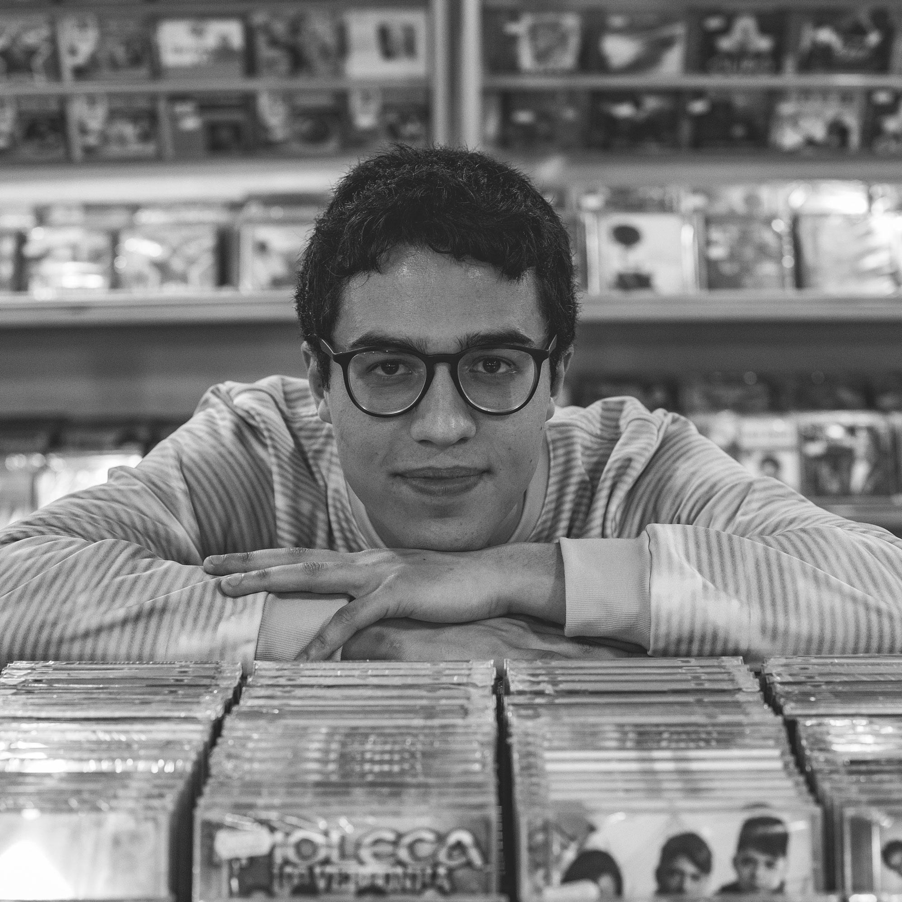

👋
Olá, eu sou o Matt
Designer de produto e músico
@mattmatize
Mateus Da Silva - Semana Design Esdi 2019

Slide 2
Um pouco sobre mim...
Mateus Da Silva - Semana Design Esdi 2019

Slide 3
Um pouco sobre mim...
🎓
Formado em Design de Mídia Digital pela PUC-Rio
Mateus Da Silva - Semana Design Esdi 2019

Slide 4

Um pouco sobre mim...
Designer de produto no Hyper English (powered by Cultura Inglesa)
Mateus Da Silva - Semana Design Esdi 2019

Slide 5
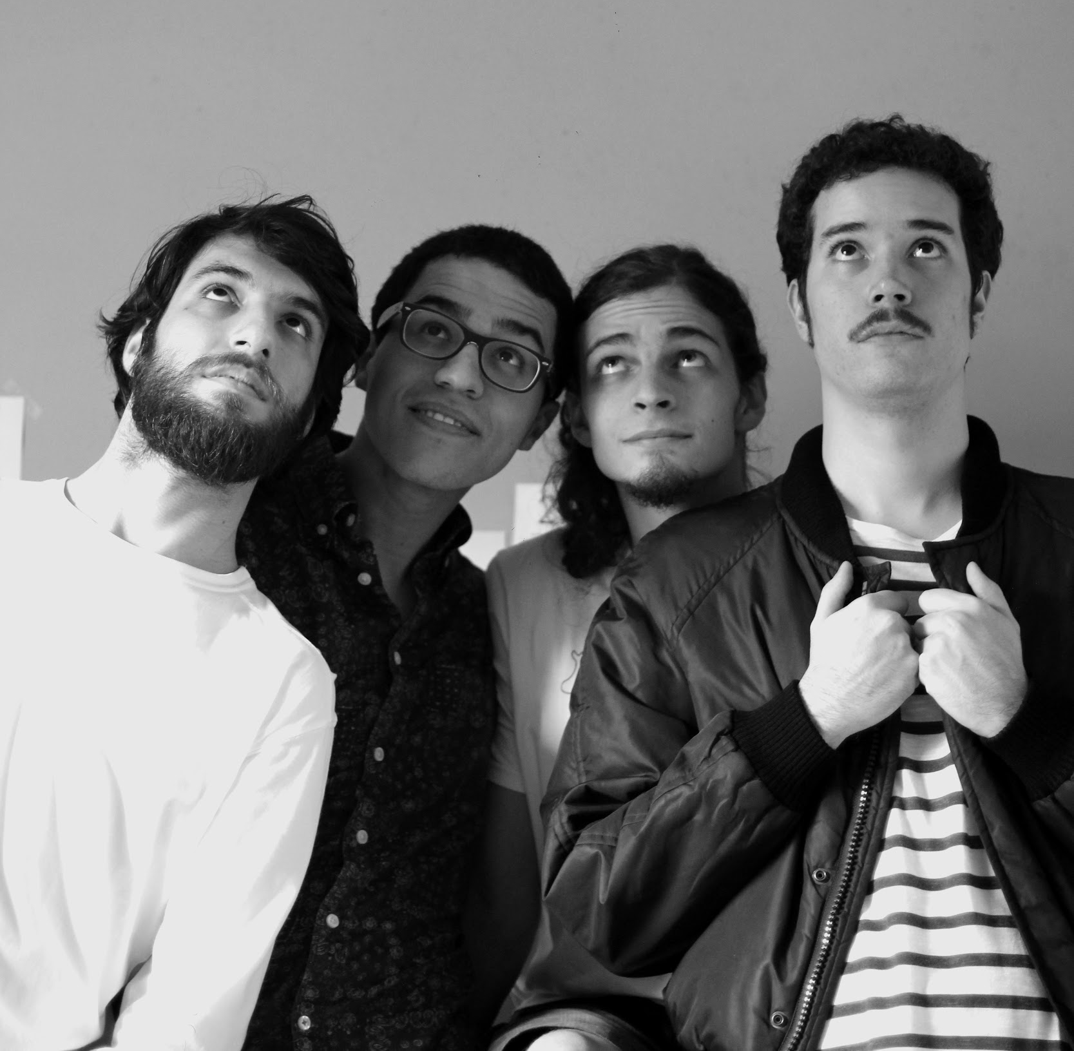
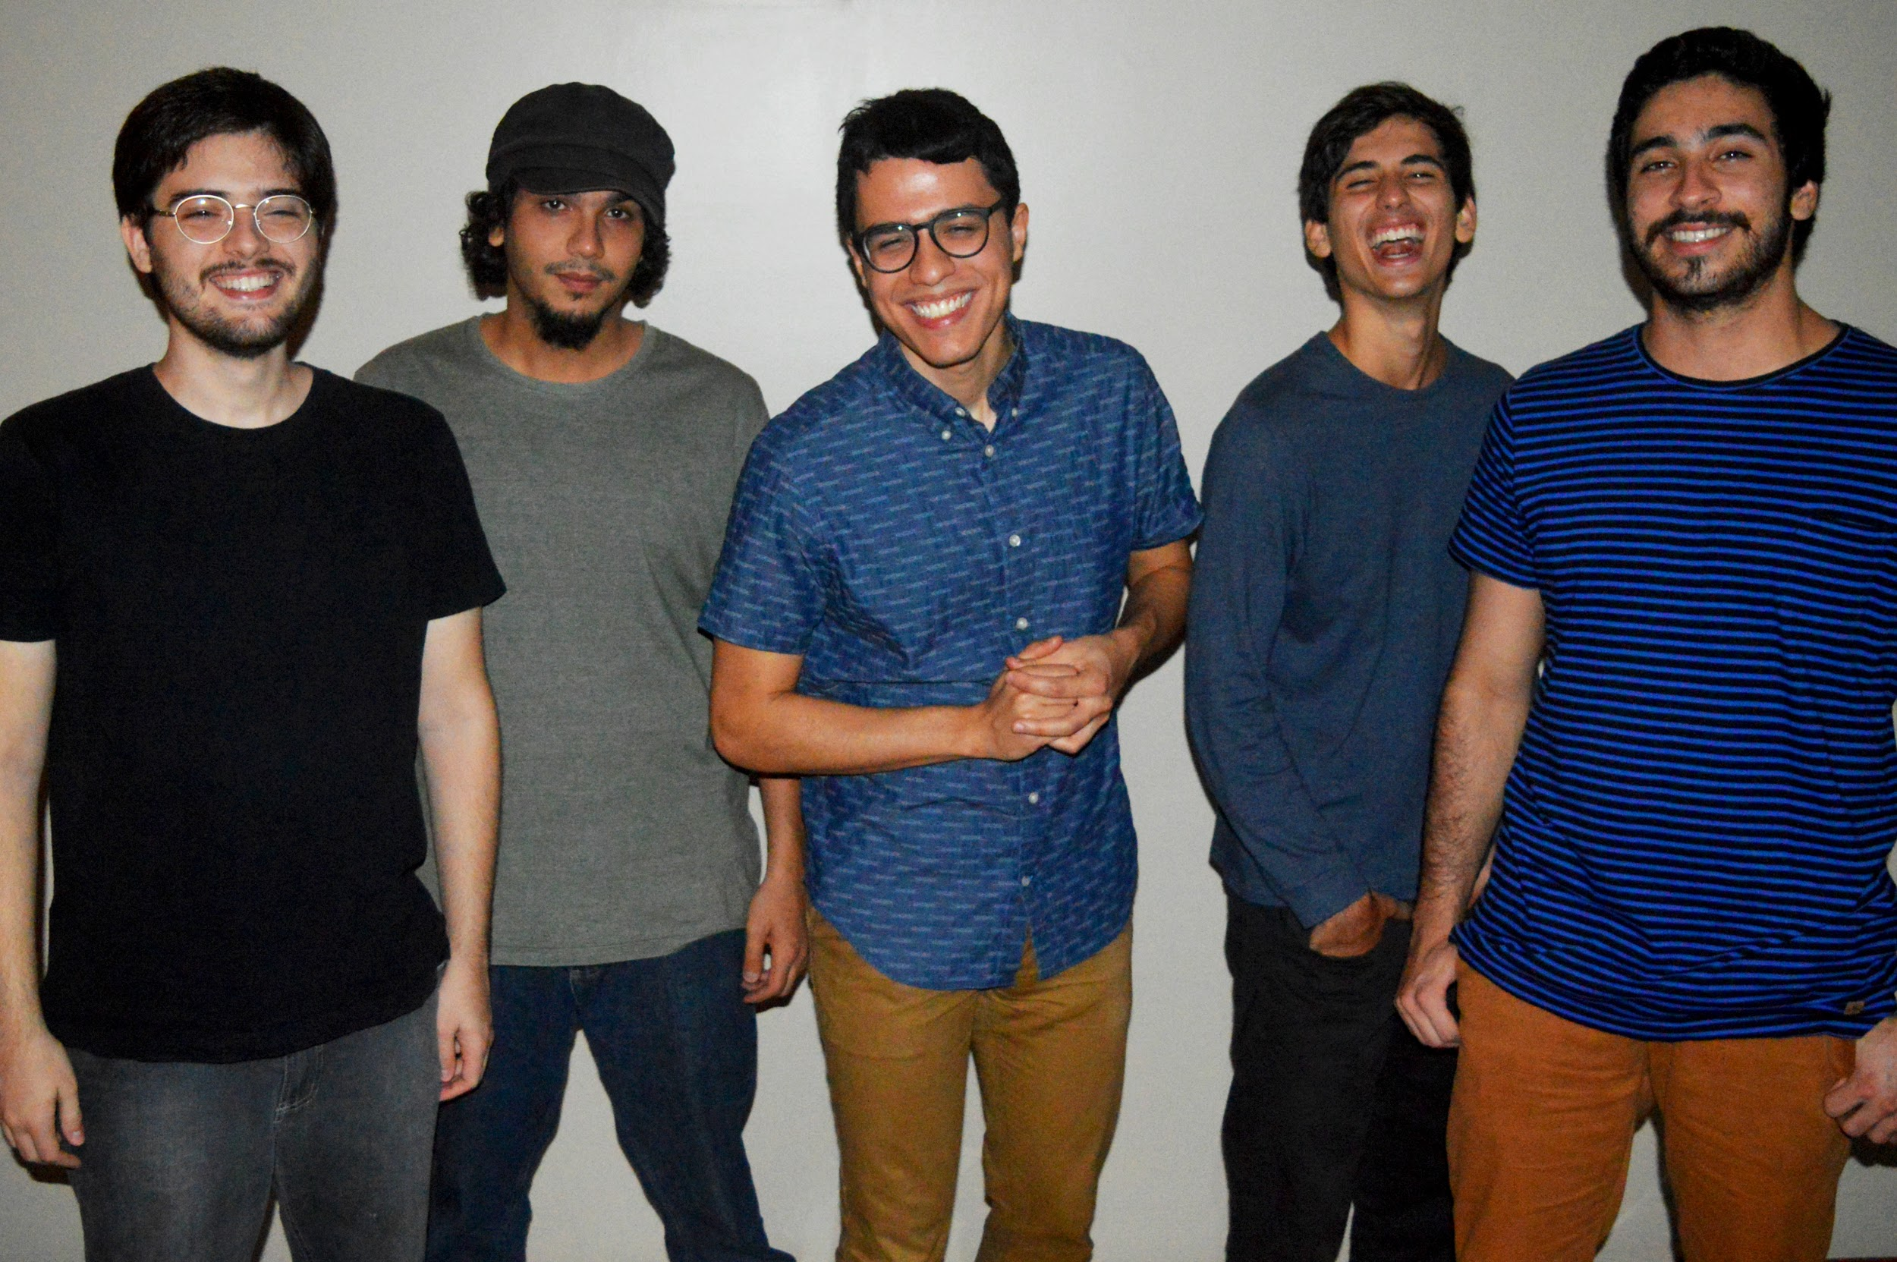
Um pouco sobre mim...
Toco sax, guitarra e canto por aí - Contando Bicicletas e Bug Bite
Mateus Da Silva - Semana Design Esdi 2019

Slide 6

Mateus Da Silva - Semana Design Esdi 2019

Slide 7
Da Capo - do começo!
Da Capo é uma interface interativa para facilitar a aprendizagem de música através de representações dinâmicas de conceitos musicais.
Mateus Da Silva - Semana Design Esdi 2019

Slide 8
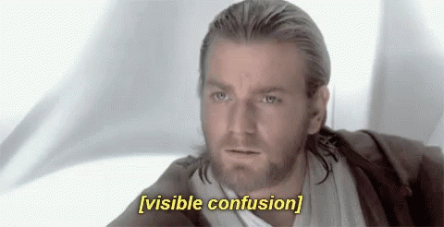
Mateus Da Silva - Semana Design Esdi 2019

Slide 9
🤔
Oportunidade
Mateus Da Silva - Semana Design Esdi 2019

Slide 10
🤔
Oportunidade
Desenvolver uma ferramenta que auxilia na visualização de música.
Mateus Da Silva - Semana Design Esdi 2019

Slide 11
🔬
Pesquisa
Similares (Ferramentas de ensino, Ferramentas digitais para produção musical, Music-Aided Design)
Teórica
Mateus Da Silva - Semana Design Esdi 2019

Slide 12
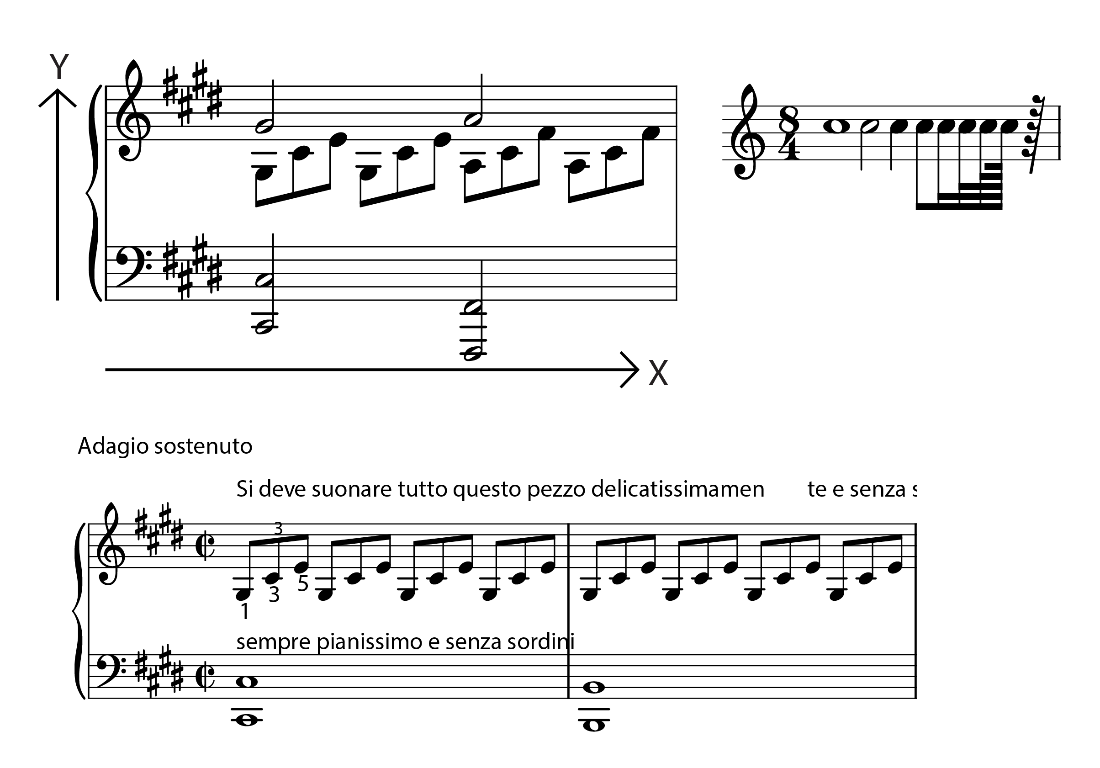
Mateus Da Silva - Semana Design Esdi 2019

Slide 13
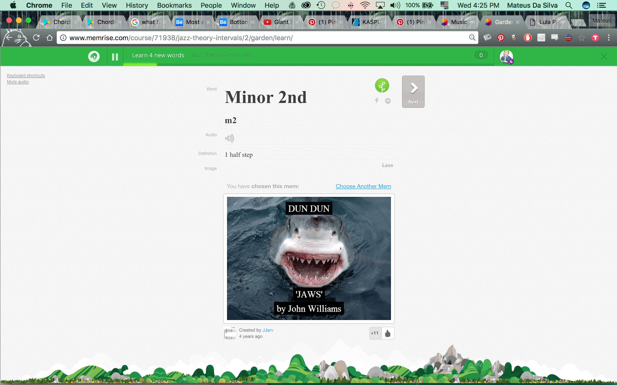
Ferramentas de ensino
Memrise
musictheory
Mateus Da Silva - Semana Design Esdi 2019

Slide 14
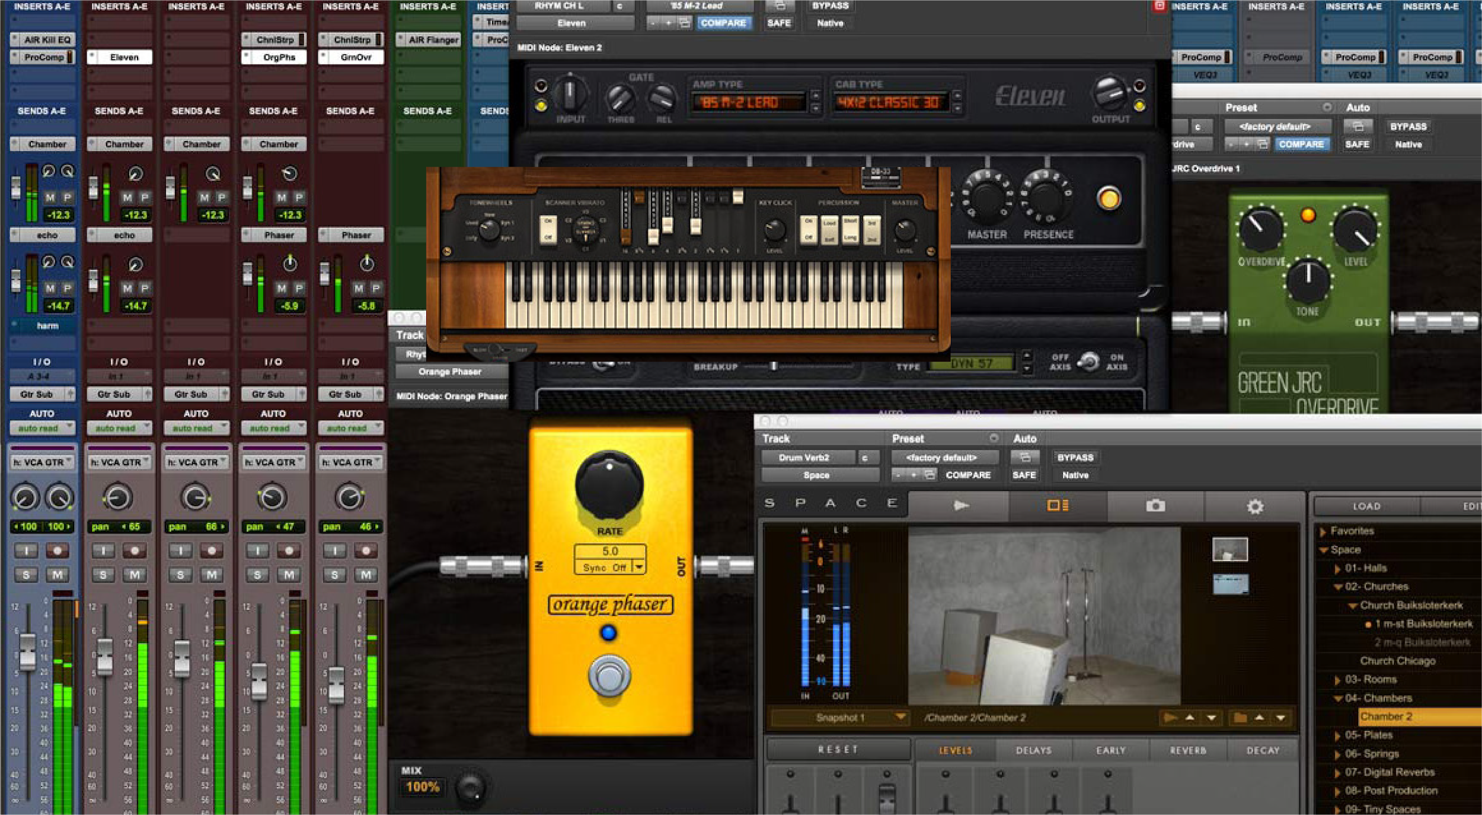
Ferramentas Digitais Para Produção Musical
Pro Tools

Slide 15
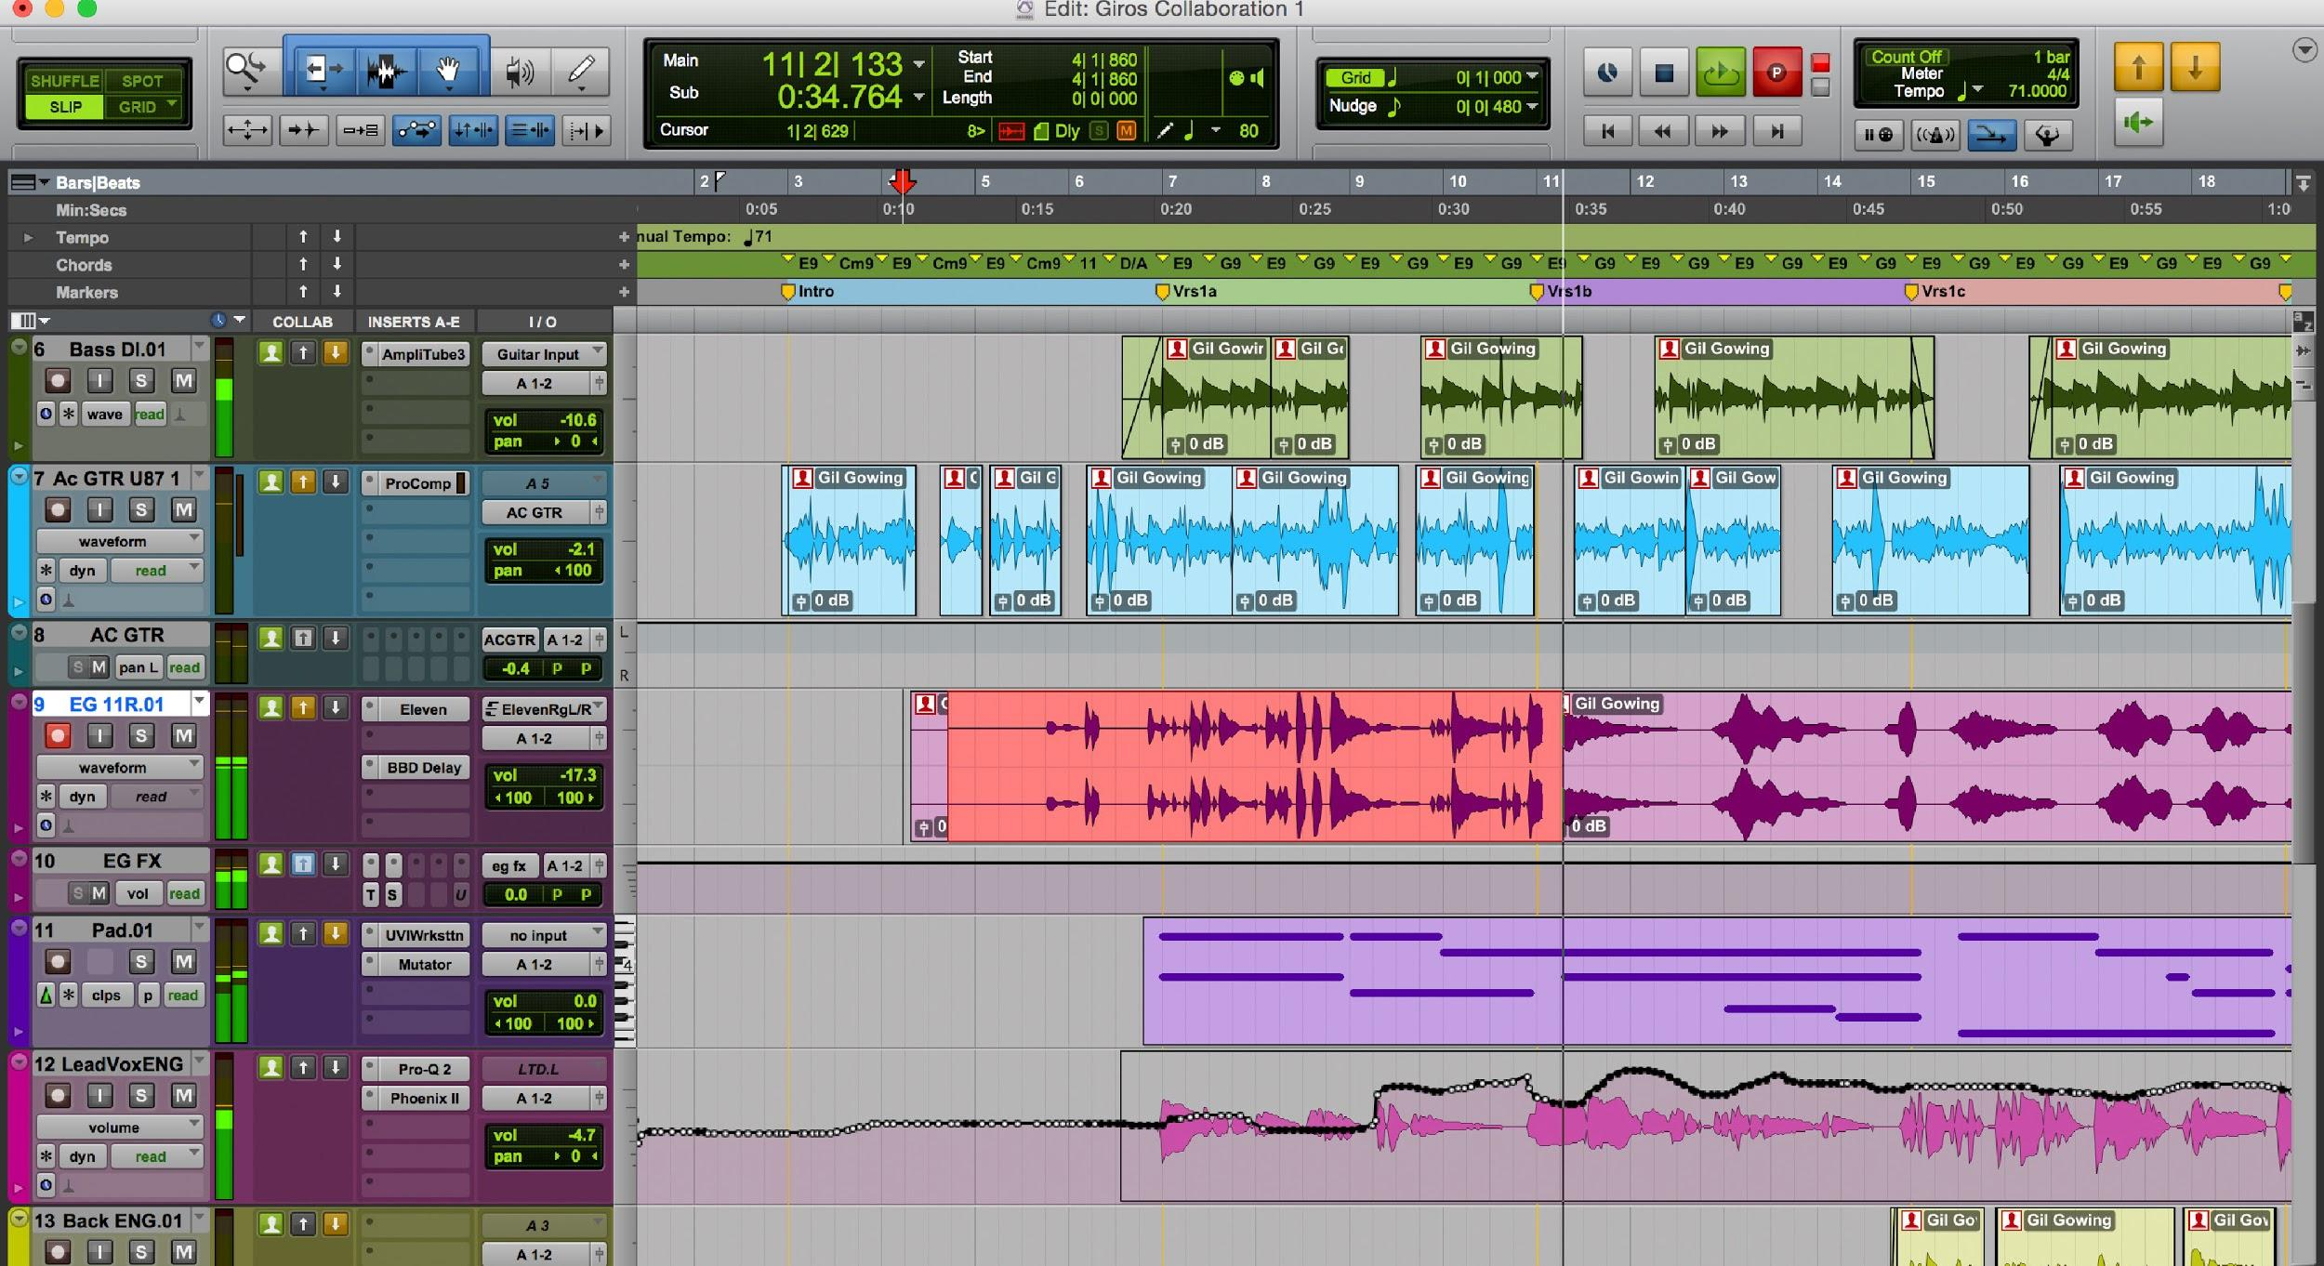

Slide 16
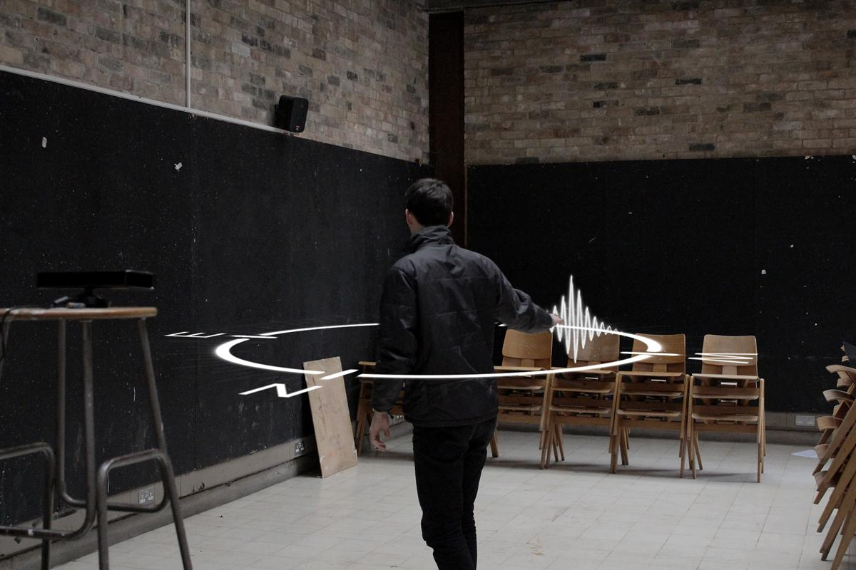
Music-aided Design
The Foundations of Spatial Music - Música Auxiliada pelo Design: Os Fundamentos da Música Espacial - Felix Faire
Mateus Da Silva - Semana Design Esdi 2019

Slide 17
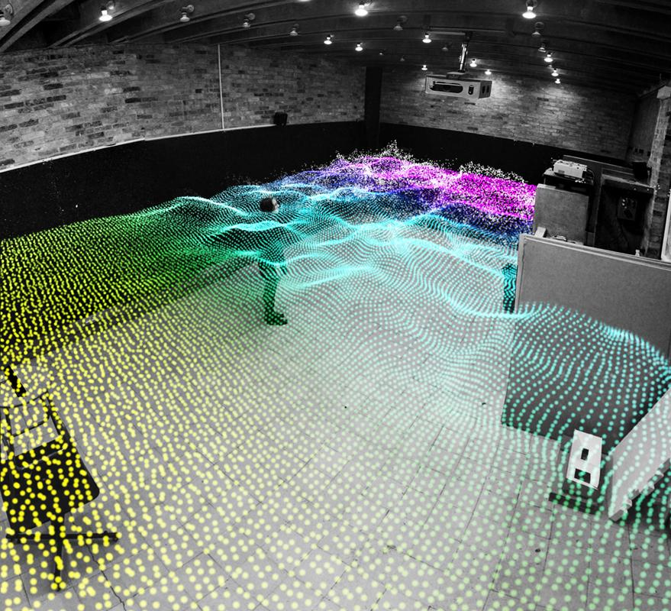

Slide 18
🔬
Pesquisa
Wassily Kandinsky (Teoria de cores musical)
Laia Clos (visualização de dados)
Celso Wilmer (A Comunicação Visual na Leitura de Música)
Mateus Da Silva - Semana Design Esdi 2019

Slide 19
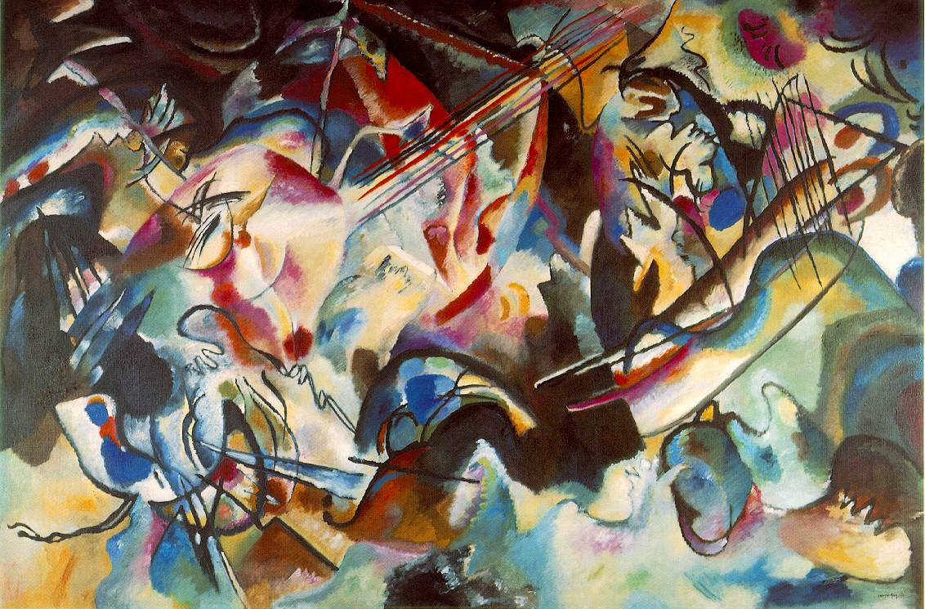
Kandinsky - teoria de cores musical
Mateus Da Silva - Semana Design Esdi 2019

Slide 20
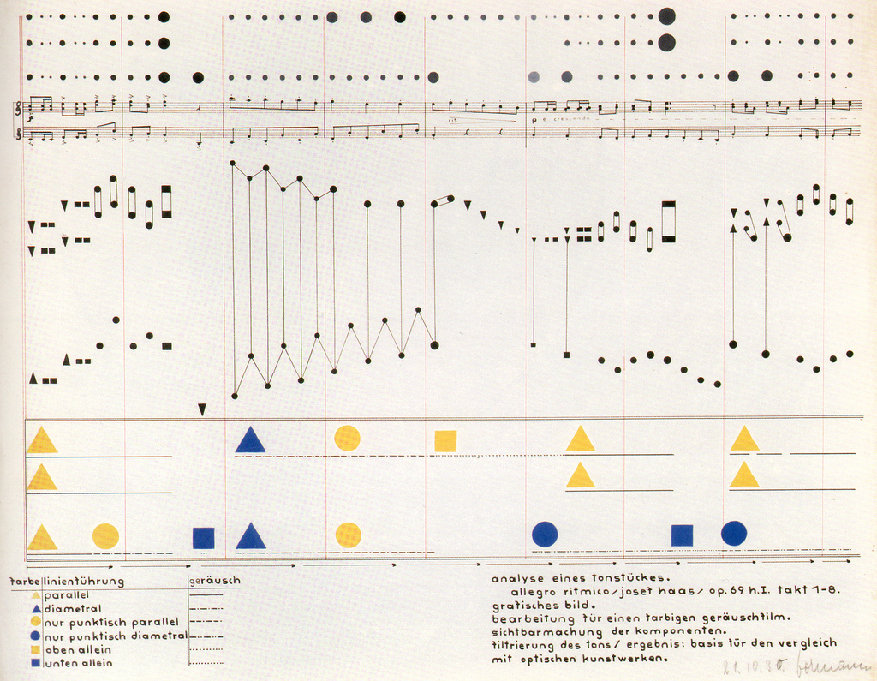

Slide 21
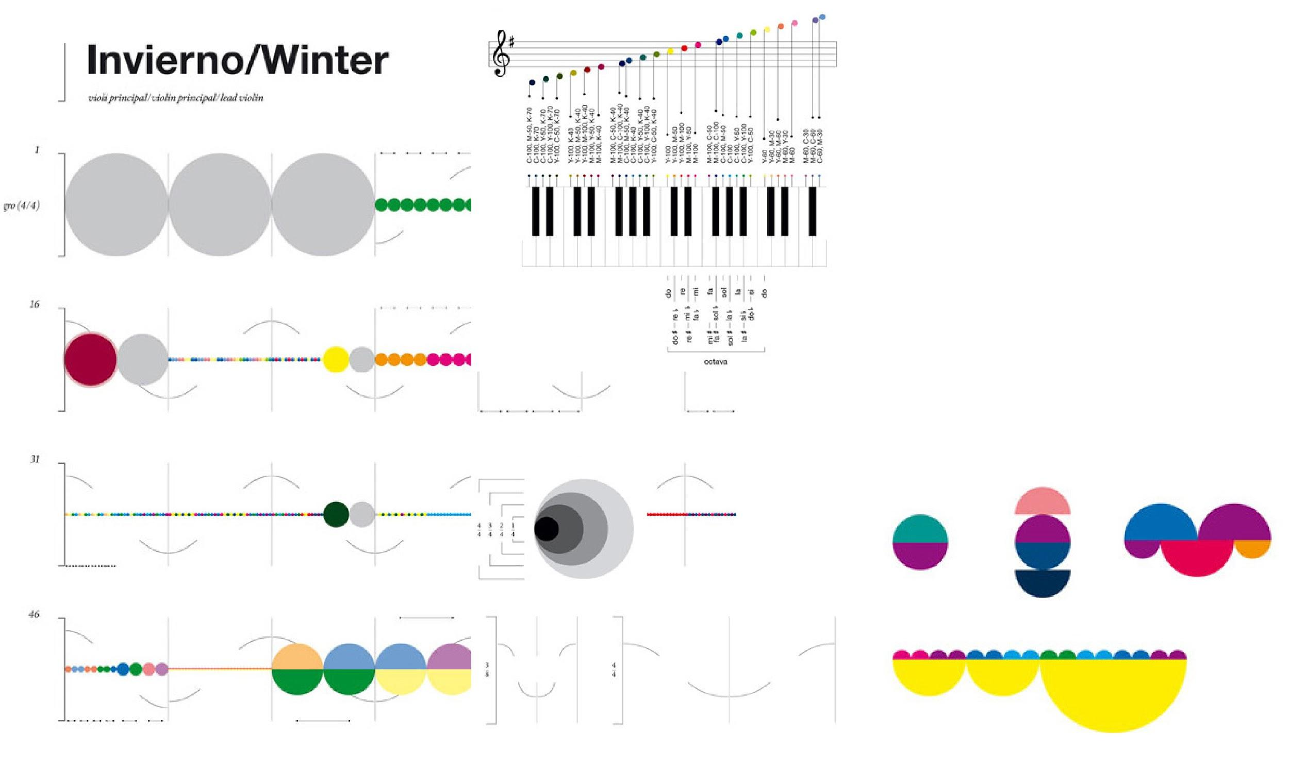
Laia Clos - SisTeMus
Mateus Da Silva - Semana Design Esdi 2019

Slide 22
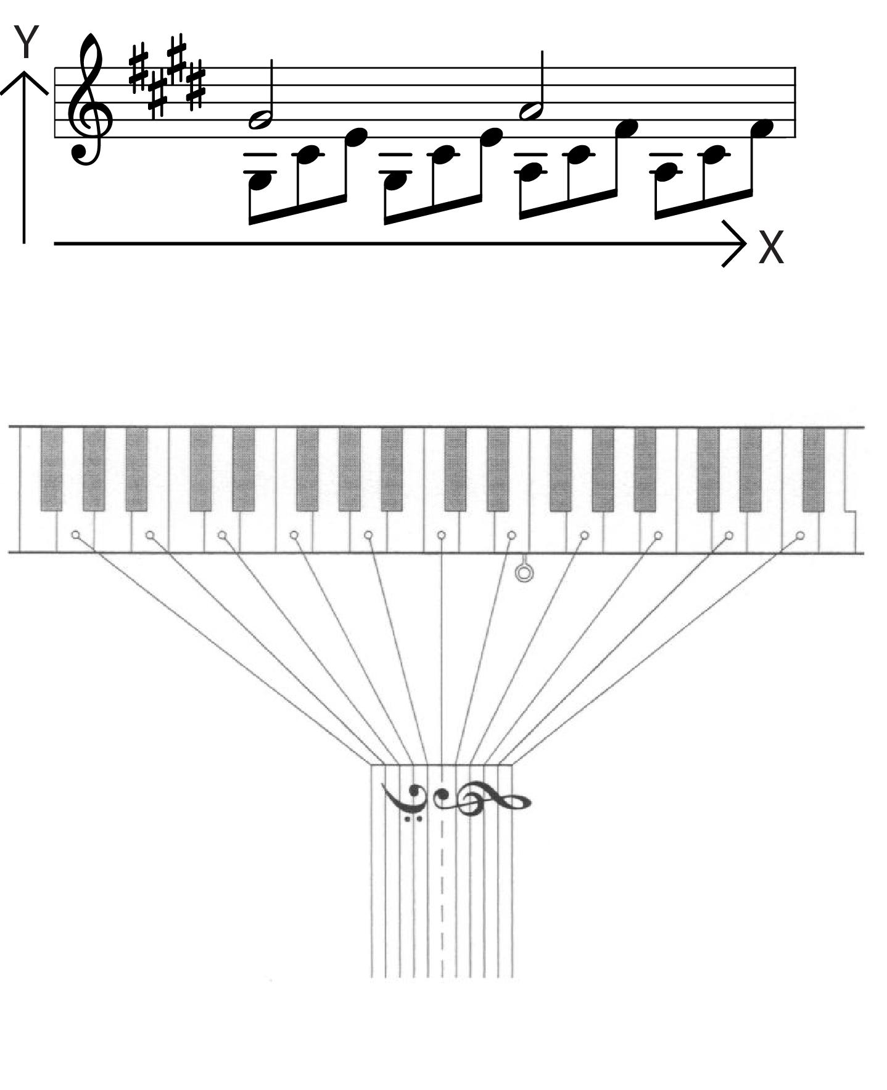
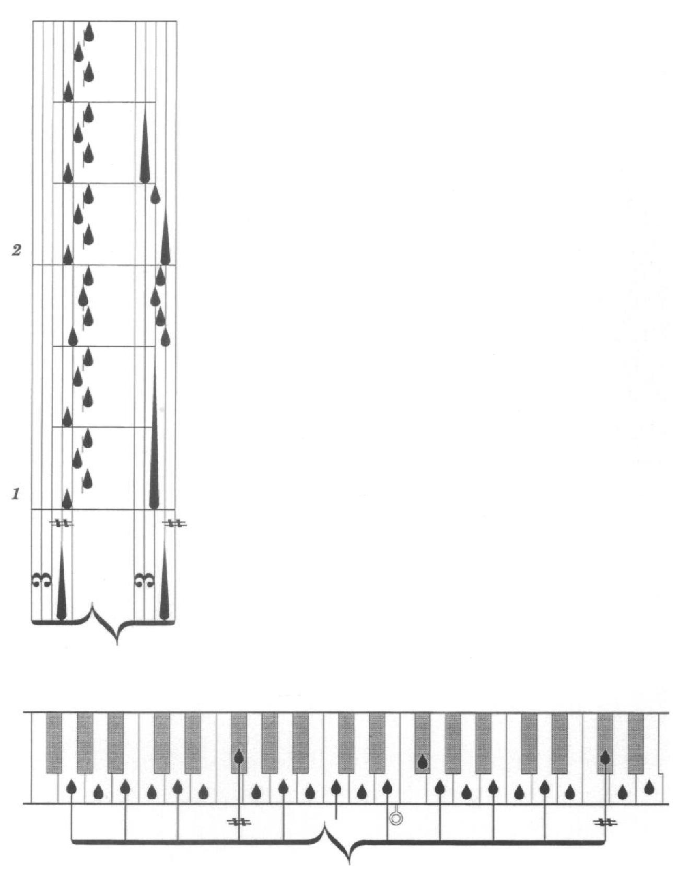
A Comunicação Visual na Leitura de Música
Partituras de Arco-Íris - a gênese de uma escrita musical auto-evidente (Professor Celso Wilmer)
Mateus Da Silva - Semana Design Esdi 2019

Slide 23
🎯
Partido Adotado
Mateus Da Silva - Semana Design Esdi 2019

Slide 24
🎯
Partido Adotado
A criação de uma nova interface musical que explore:
Mateus Da Silva - Semana Design Esdi 2019

Slide 25
🎯
Partido Adotado
A criação de uma nova interface musical que explore:
-As possibilidades de visualização de dados + música = facilitar compreensão, aprendizagem e entendimento de conceitos musicais
Mateus Da Silva - Semana Design Esdi 2019

Slide 26
🎯
Partido Adotado
A criação de uma nova interface musical que explore:
-As possibilidades de visualização de dados + música = facilitar compreensão, aprendizagem e entendimento de conceitos musicais
-O dinamismo da música
Mateus Da Silva - Semana Design Esdi 2019

Slide 27
🎯
Partido Adotado
A criação de uma nova interface musical que explore:
-As possibilidades de visualização de dados + música = facilitar compreensão, aprendizagem e entendimento de conceitos musicais
-O dinamismo da música
-Novas representações da música
Mateus Da Silva - Semana Design Esdi 2019

Slide 28
Desenvolvimento
Experimentos com cor
Experimentos com forma
Desenvolvimento de Software
Mateus Da Silva - Semana Design Esdi 2019

Slide 29
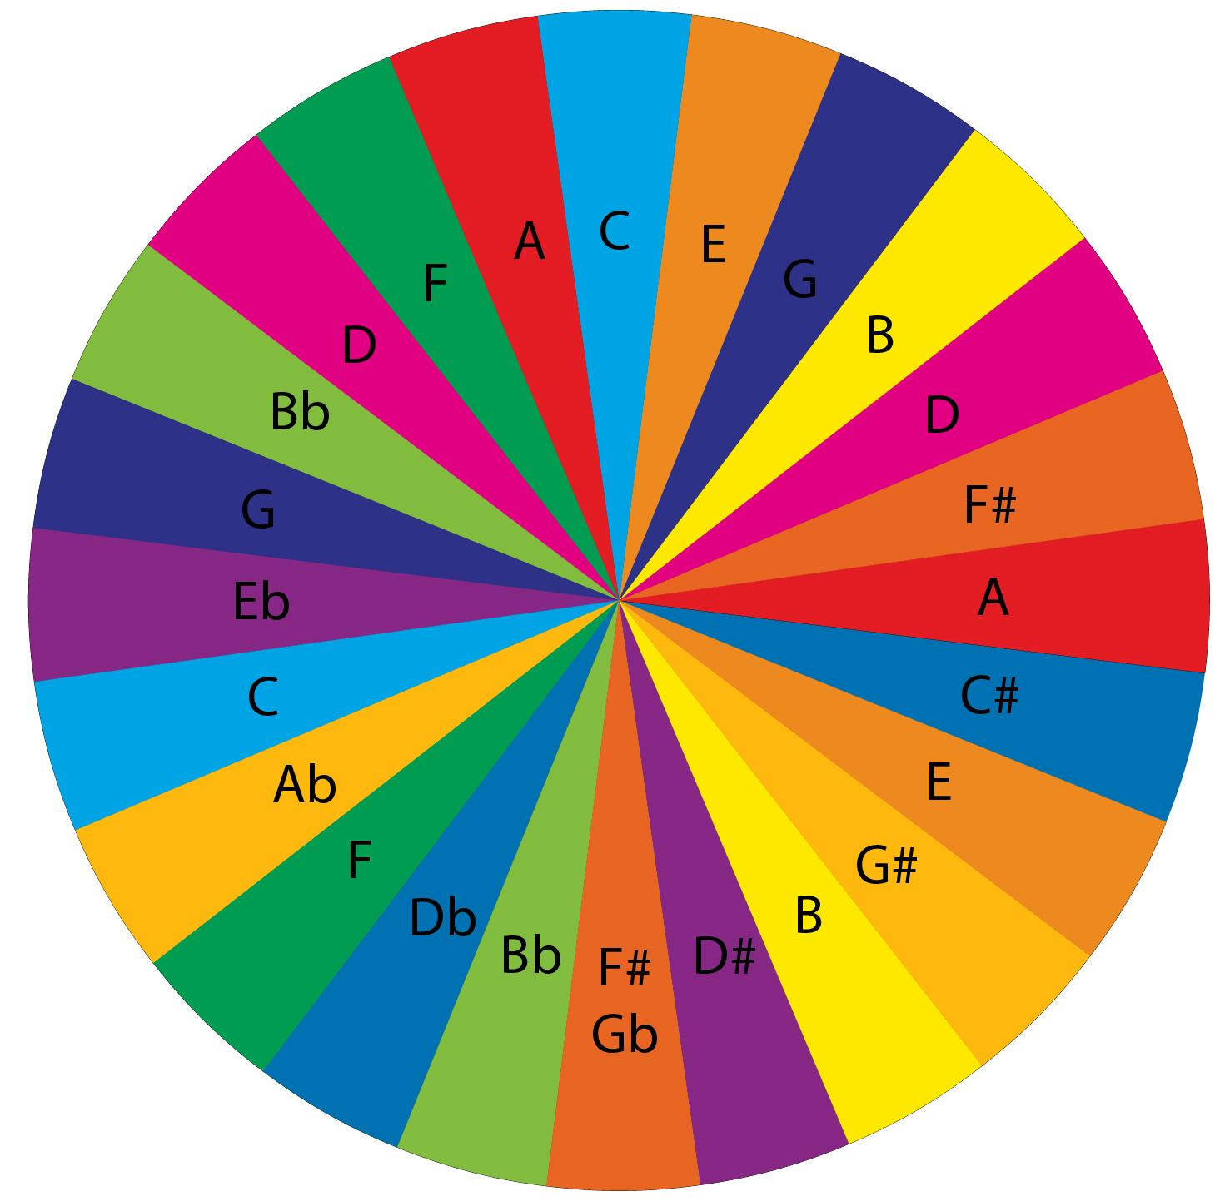
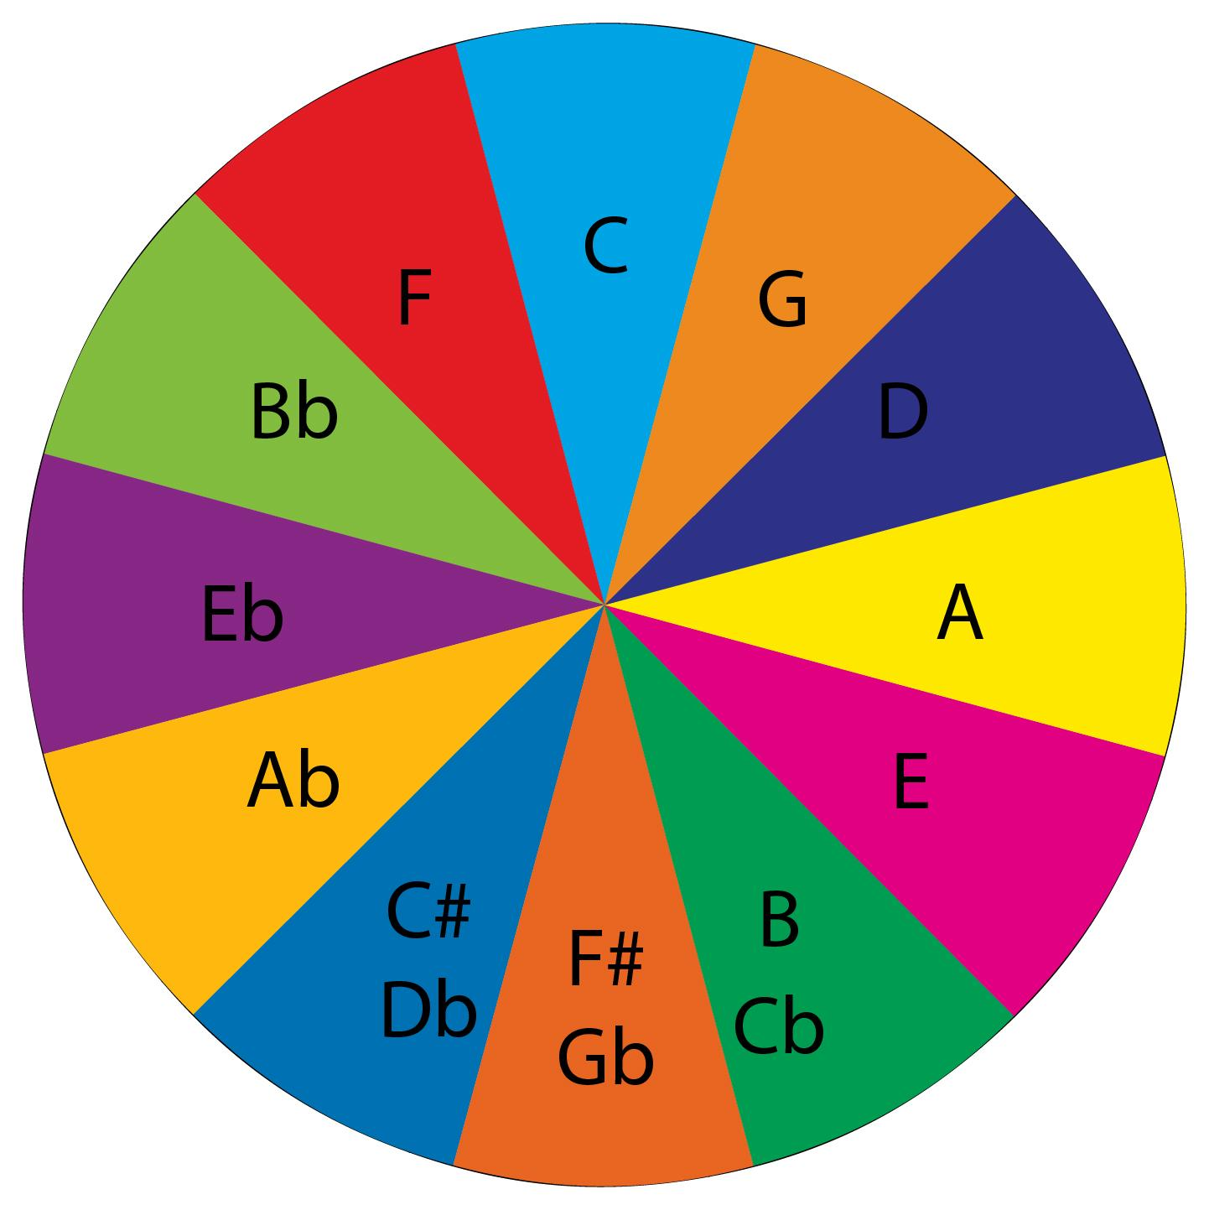
Experimentos com cor
Círculo de Terças com Sequência de Cores do Da Capo
Círculo de Quintas com Sequência de Cores do Da Capo
Mateus Da Silva - Semana Design Esdi 2019

Slide 30
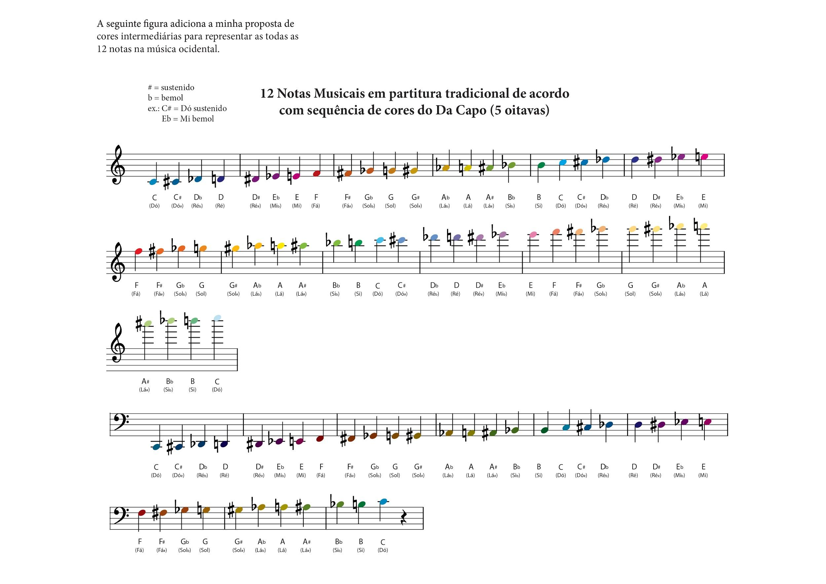
Mateus Da Silva - Semana Design Esdi 2019

Slide 31
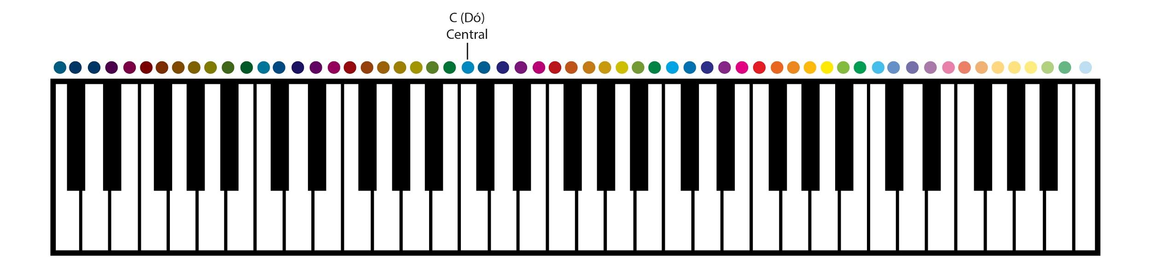
Experimentos com cor
Sequência de cores do Da Capo Visualizadas no Teclado
Mateus Da Silva - Semana Design Esdi 2019

Slide 32
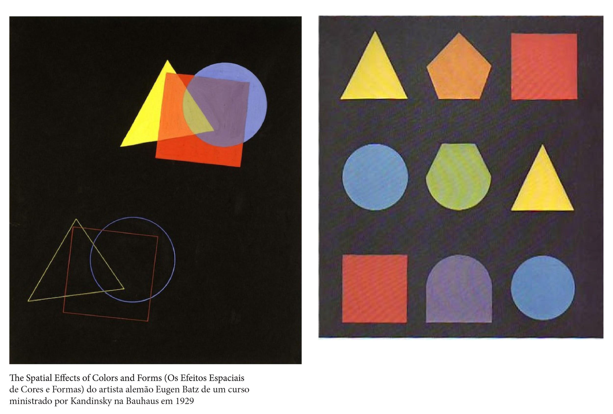
Experimentos com forma
Mateus Da Silva - Semana Design Esdi 2019

Slide 33
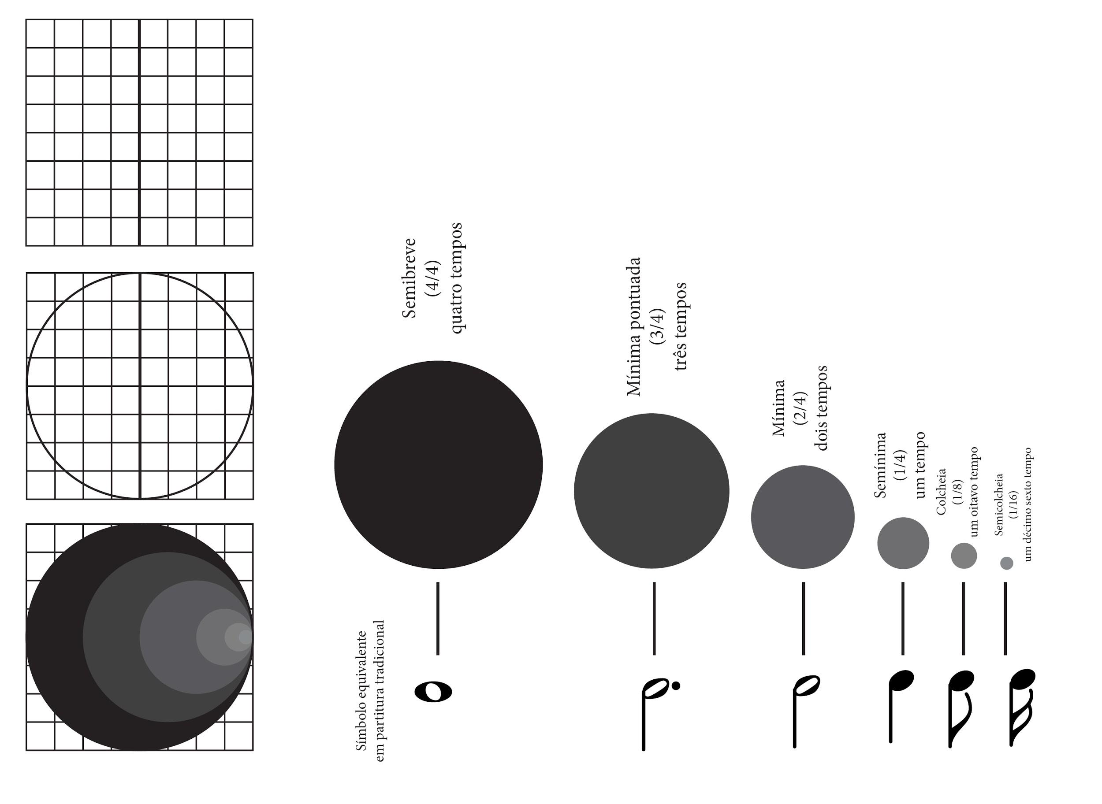
Mateus Da Silva - Semana Design Esdi 2019

Slide 34
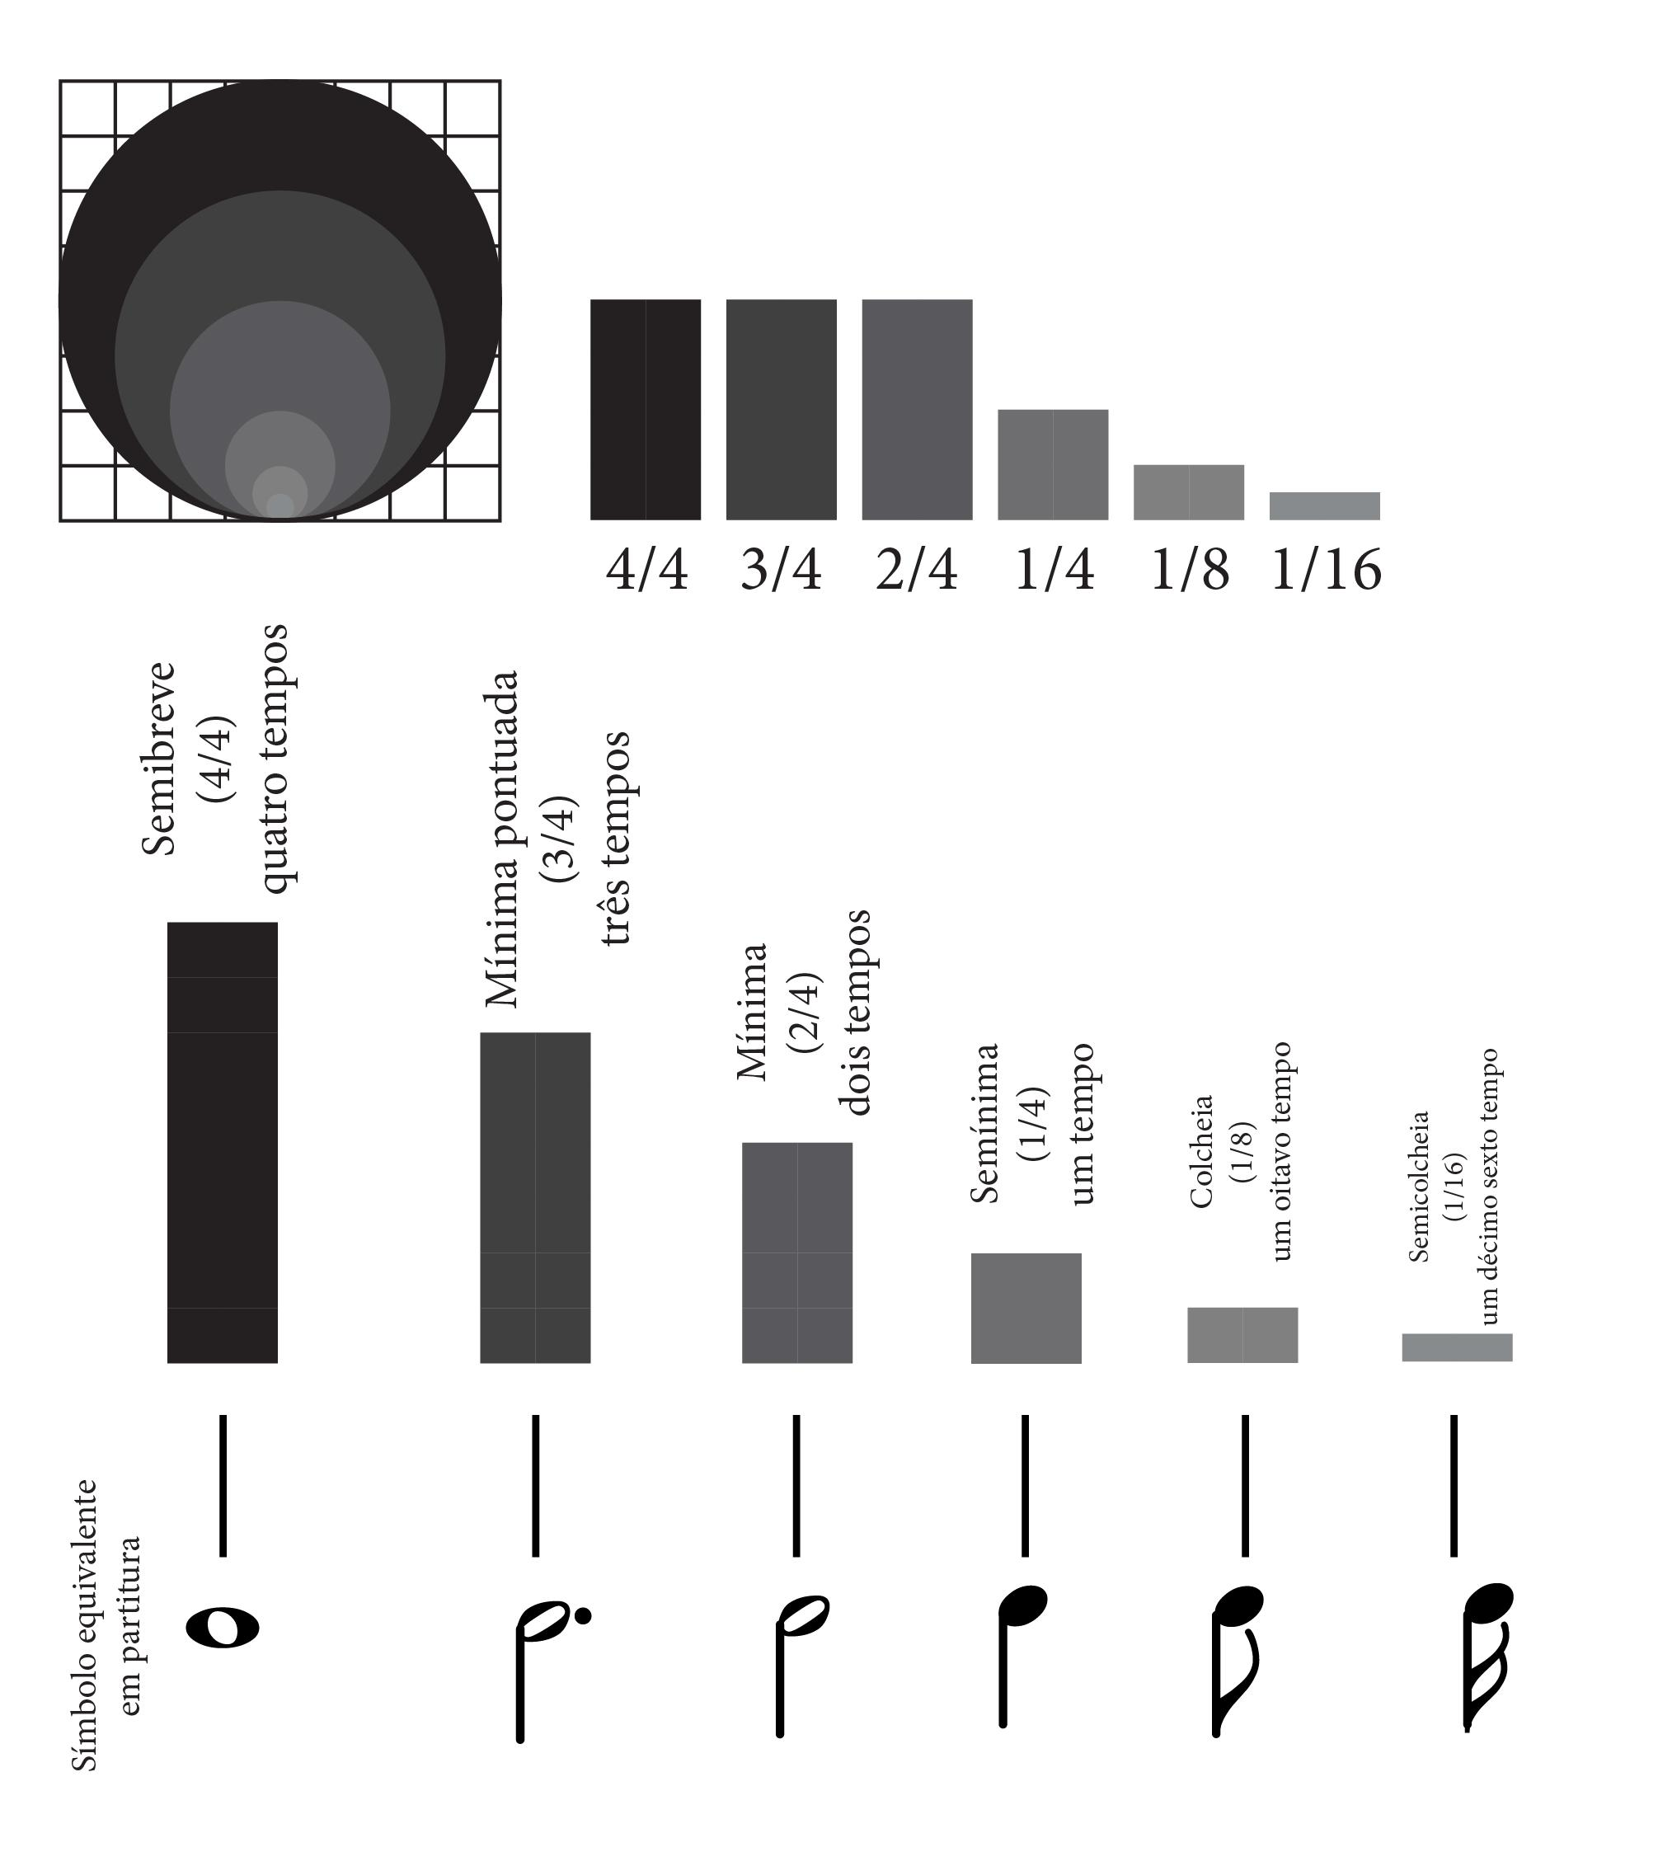
Mateus Da Silva - Semana Design Esdi 2019

Slide 35

Desenvolvimento de software
Processing 3
Mateus Da Silva - Semana Design Esdi 2019

Slide 36
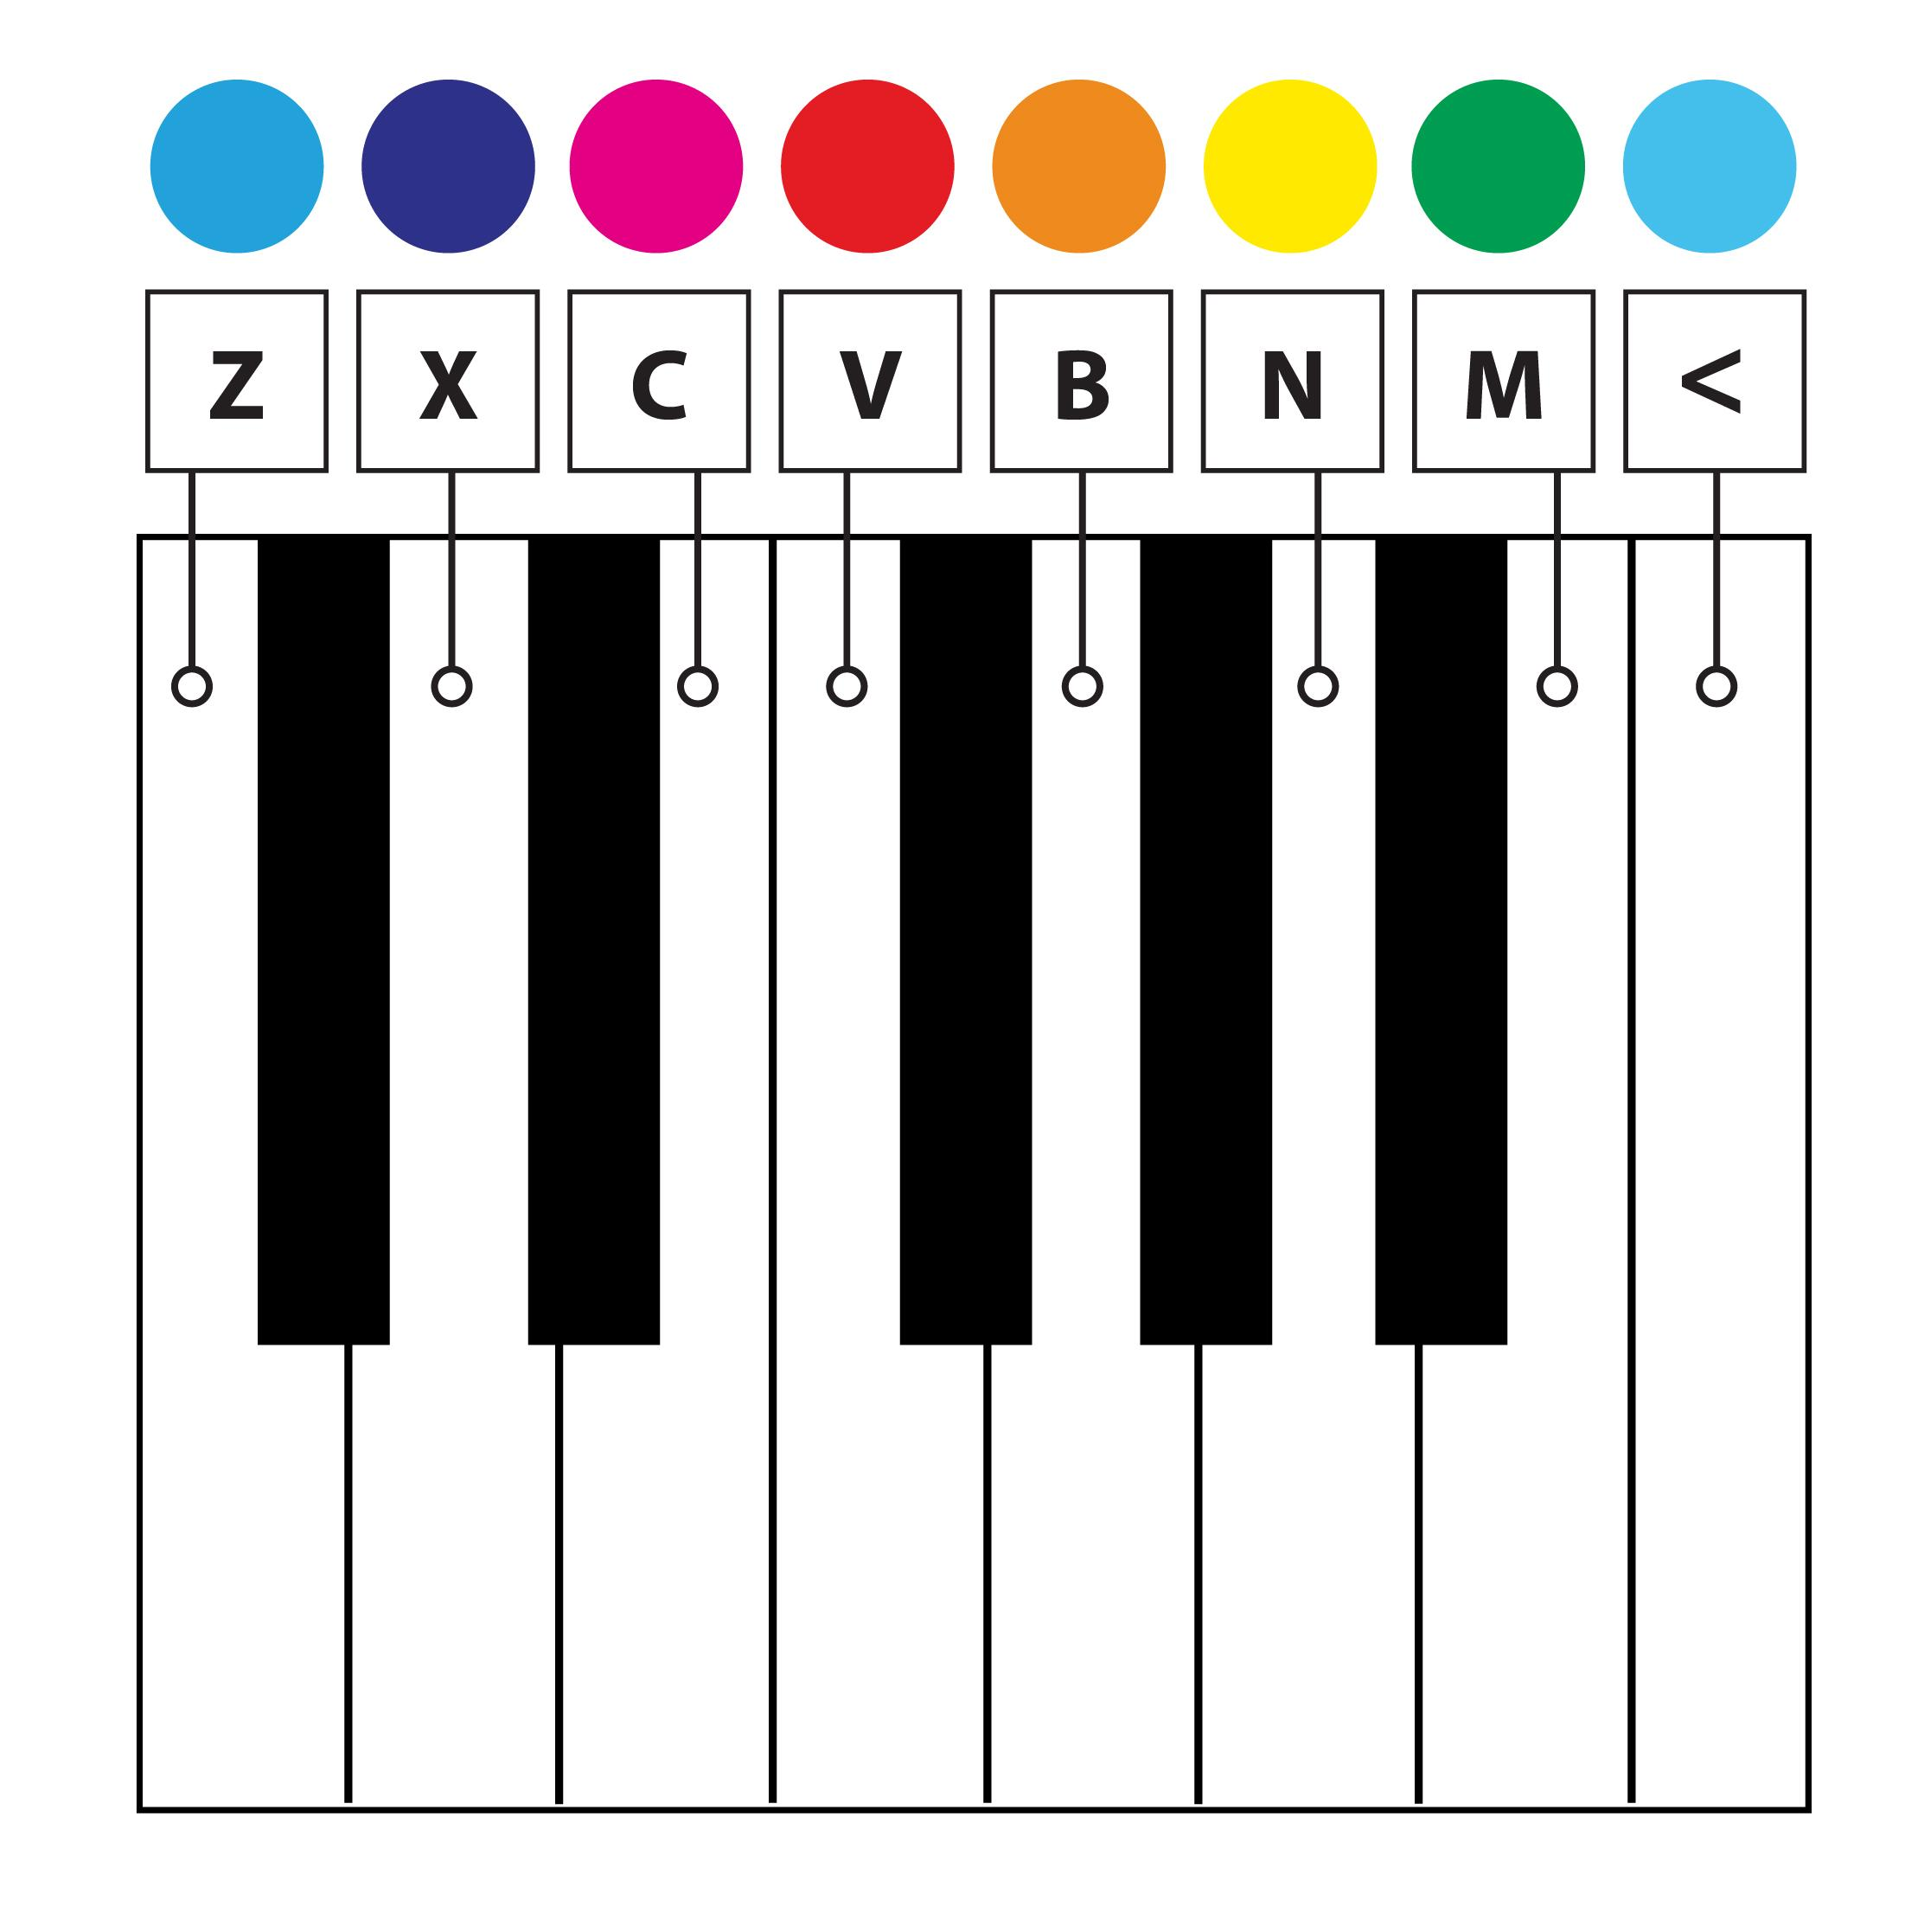
Mateus Da Silva - Semana Design Esdi 2019

Slide 37
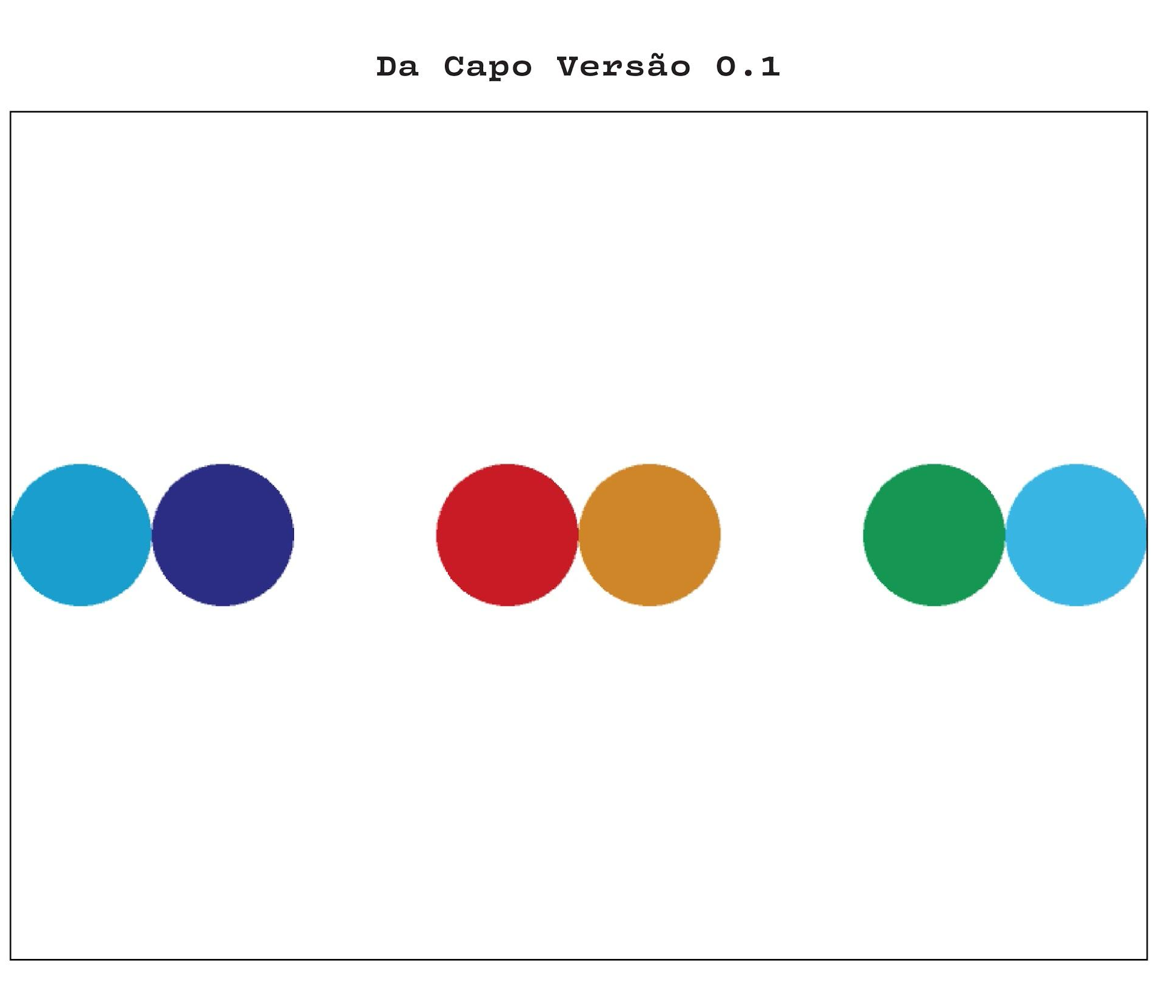
Mateus Da Silva - Semana Design Esdi 2019

Slide 38
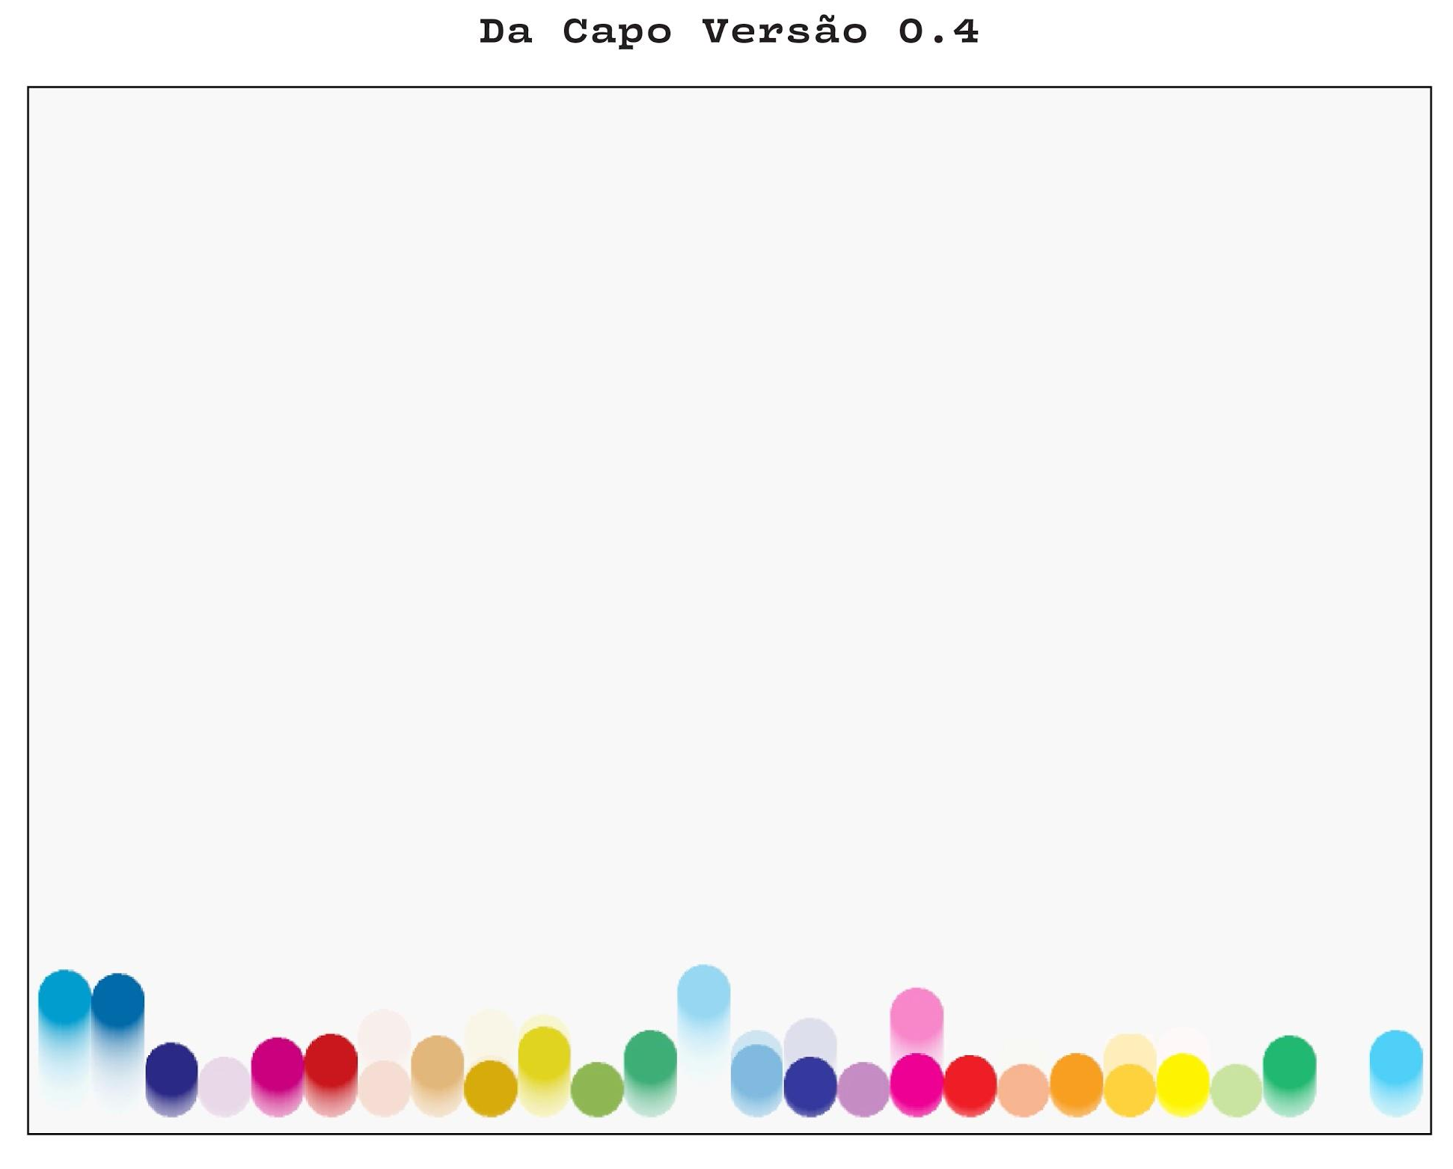
Mateus Da Silva - Semana Design Esdi 2019

Slide 39
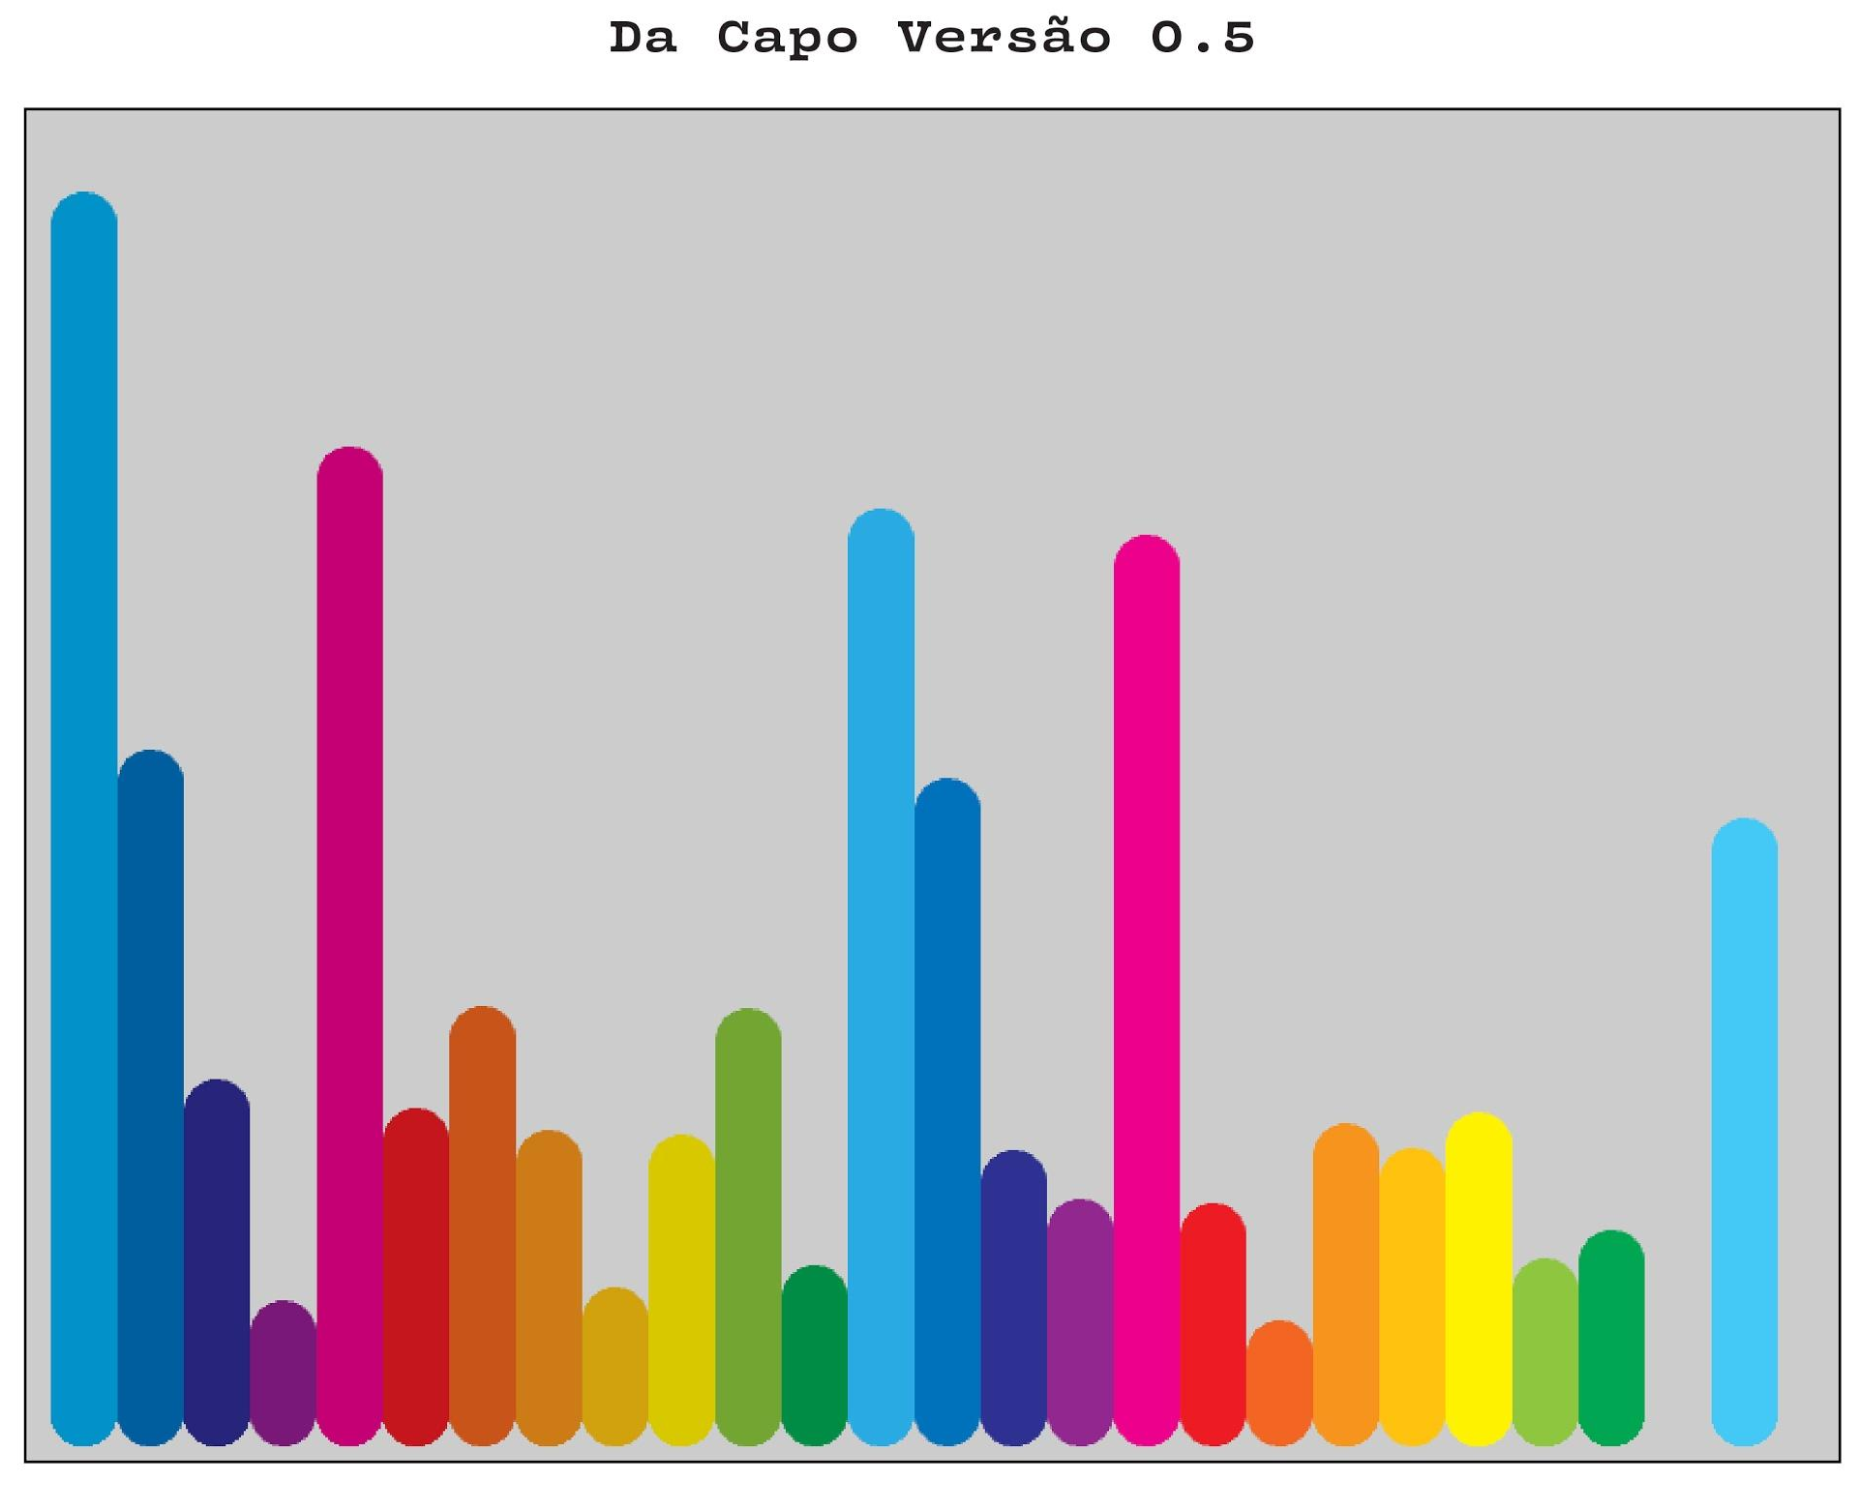
Mateus Da Silva - Semana Design Esdi 2019

Slide 40
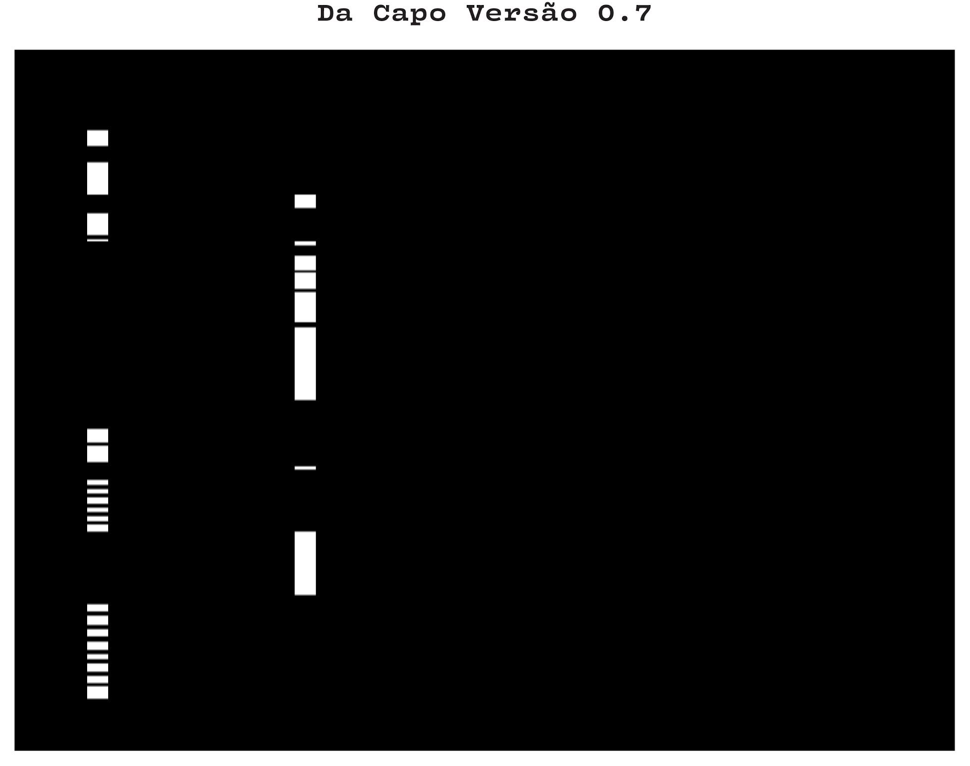
Mateus Da Silva - Semana Design Esdi 2019

Slide 41
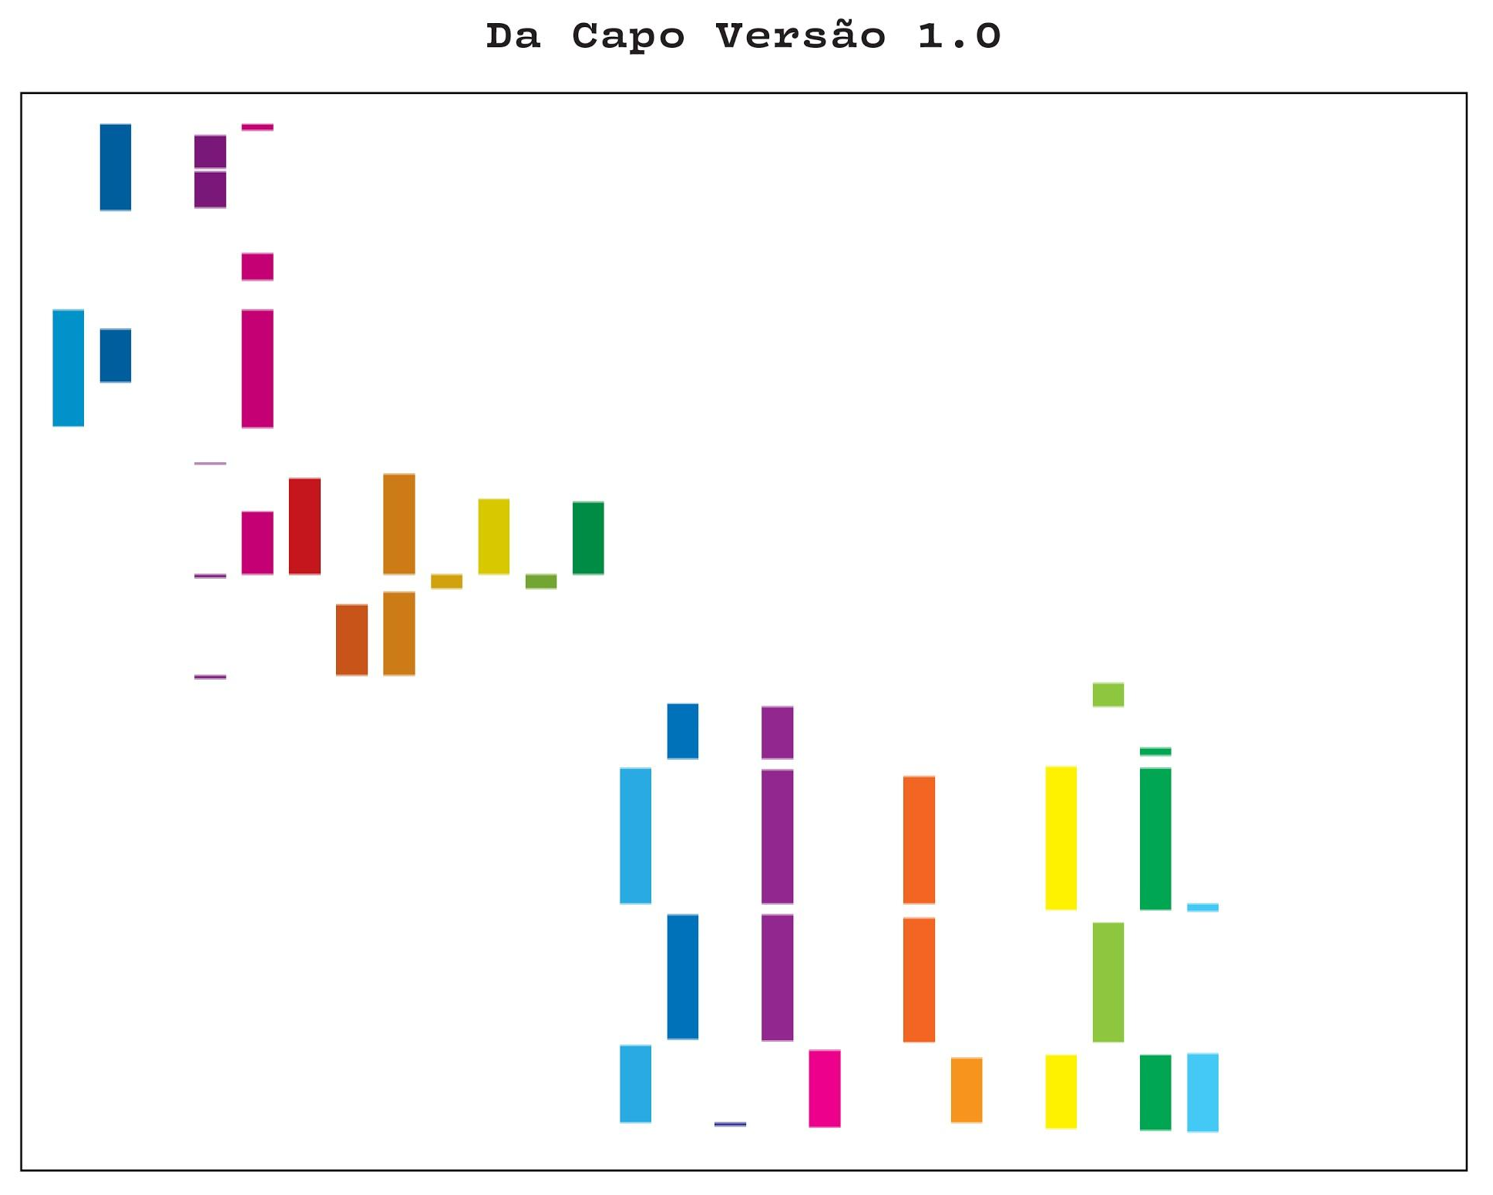
Mateus Da Silva - Semana Design Esdi 2019

Slide 42
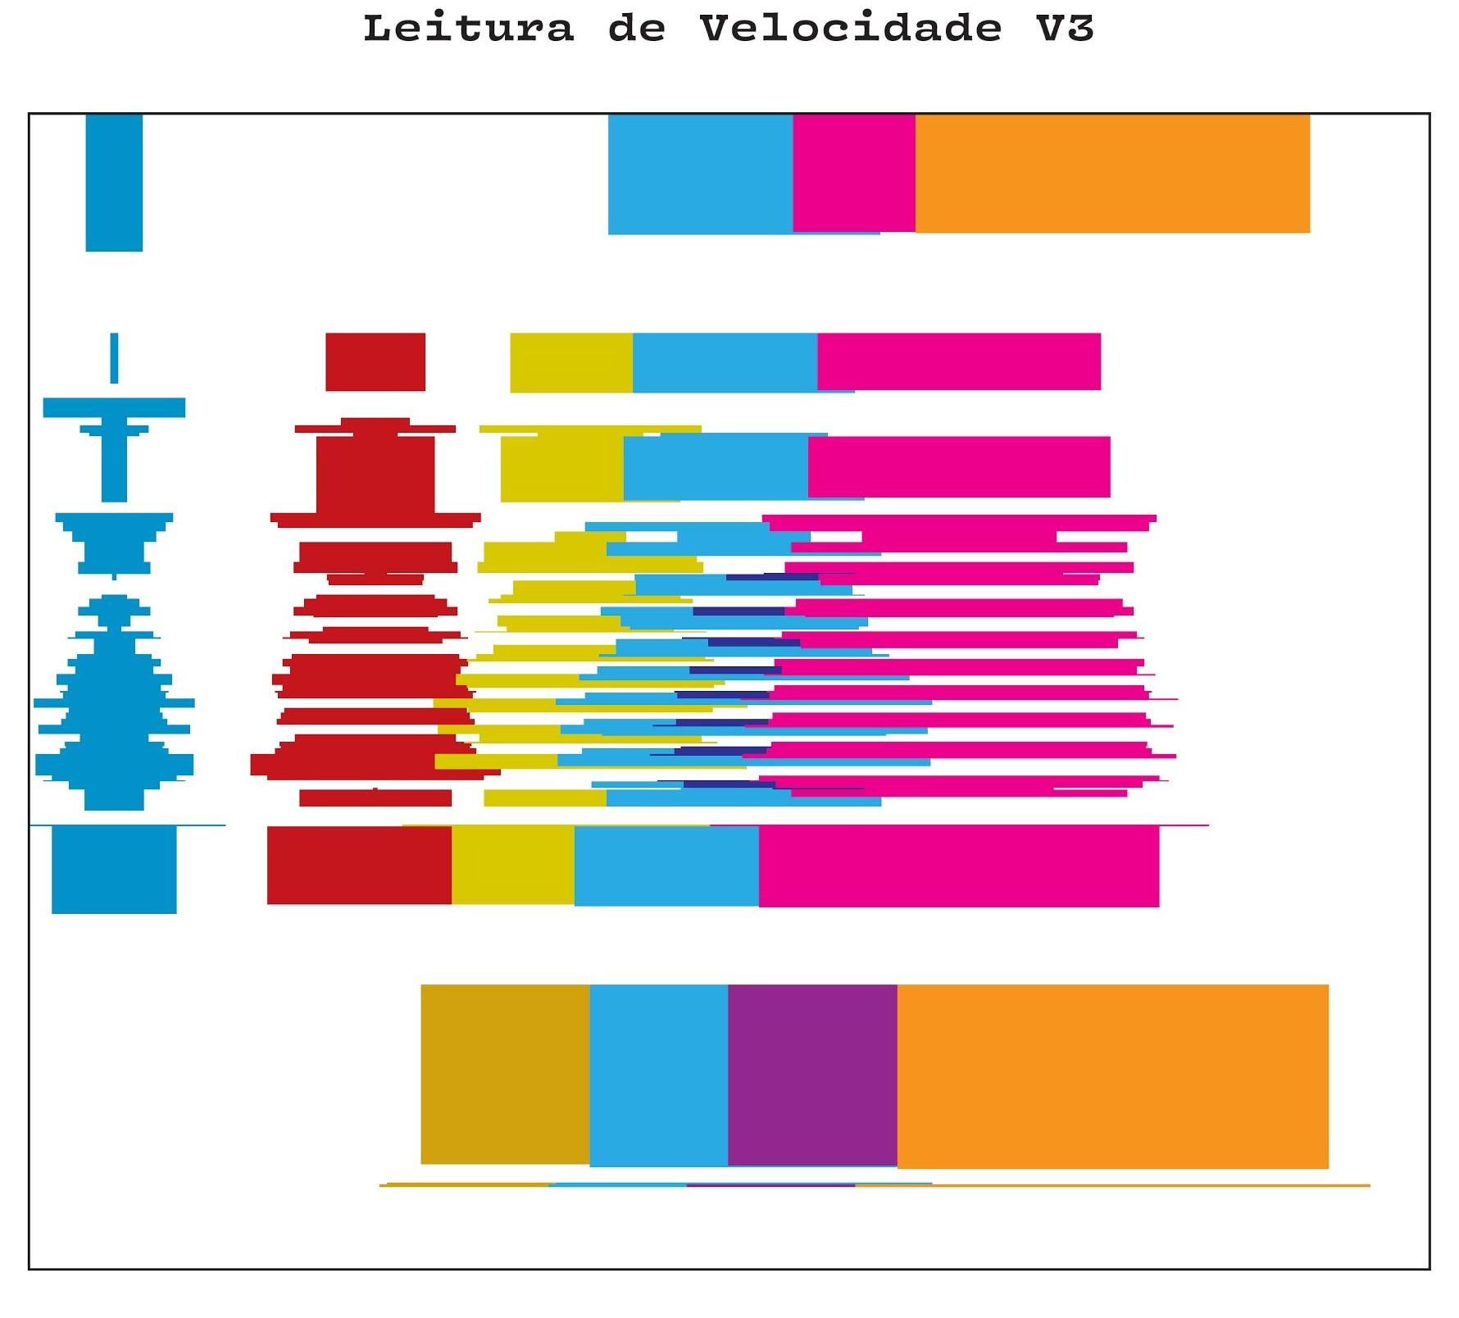
Mateus Da Silva - Semana Design Esdi 2019

Slide 43
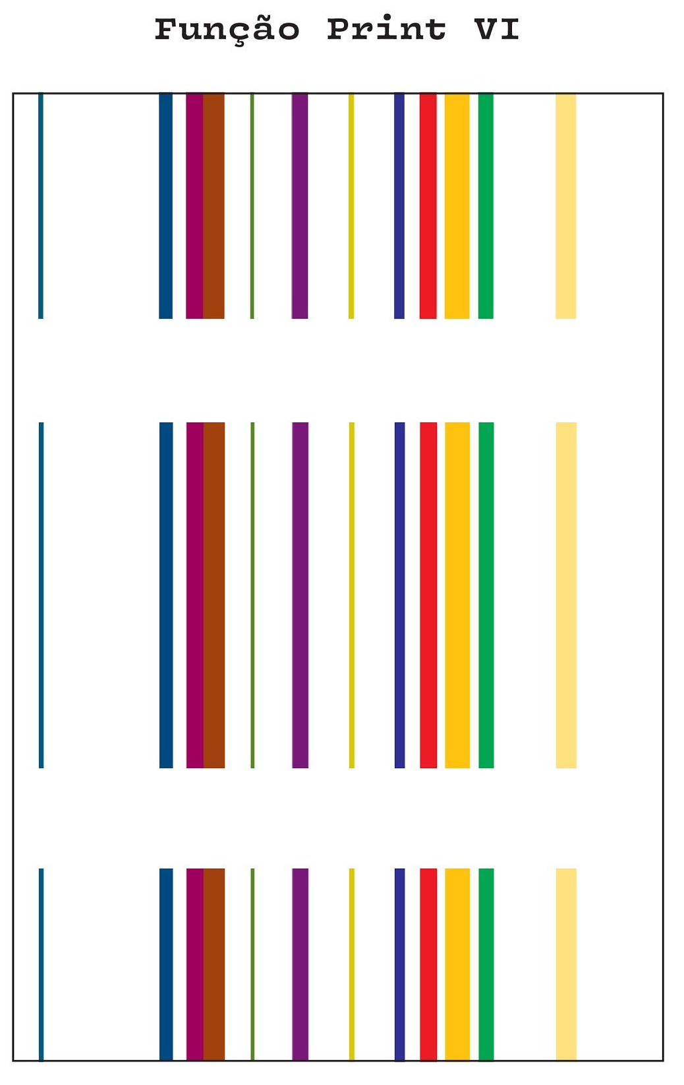
Mateus Da Silva - Semana Design Esdi 2019

Slide 44
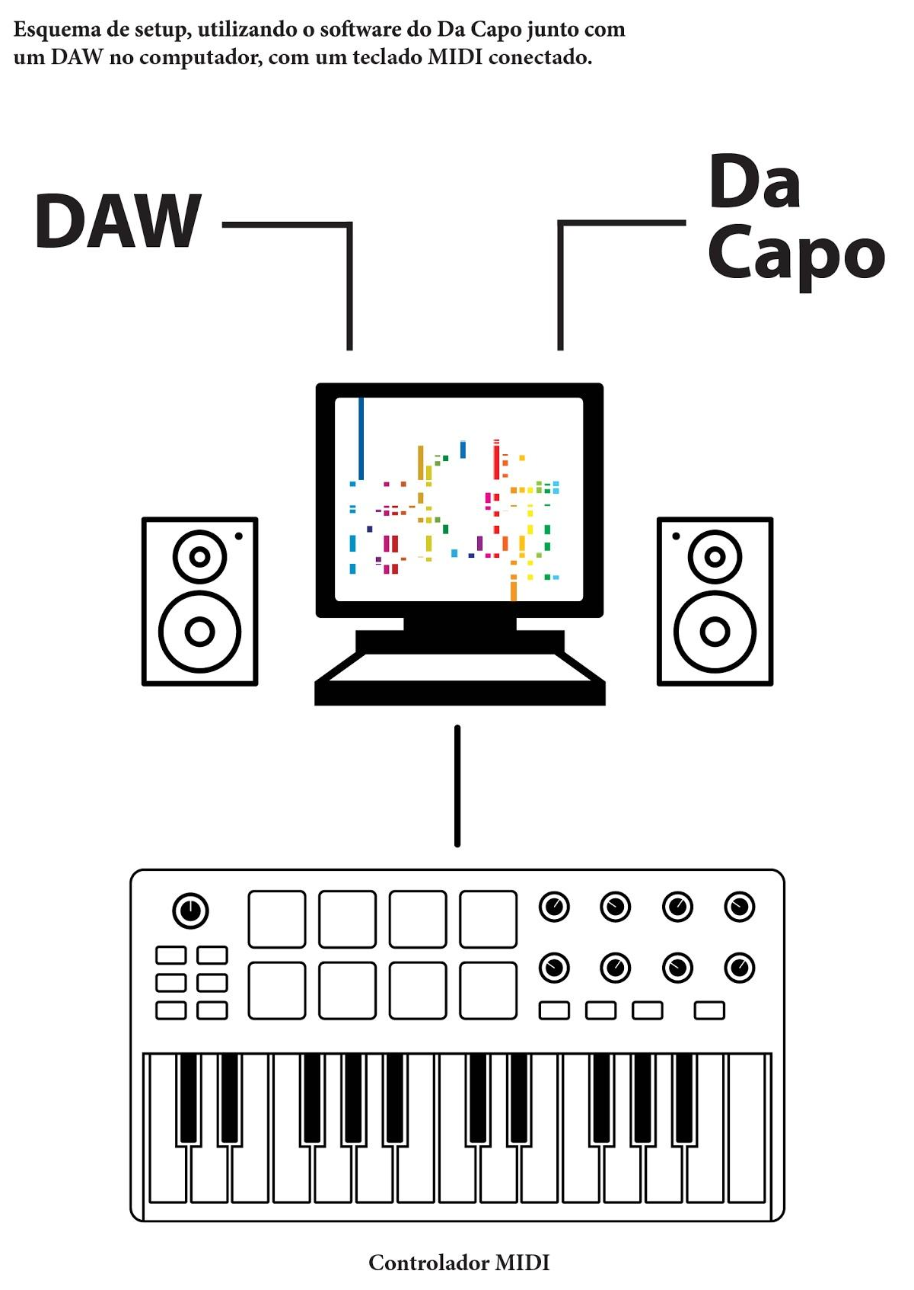
Mateus Da Silva - Semana Design Esdi 2019

Slide 45
DEMO
Mateus Da Silva - Semana Design Esdi 2019

Slide 46
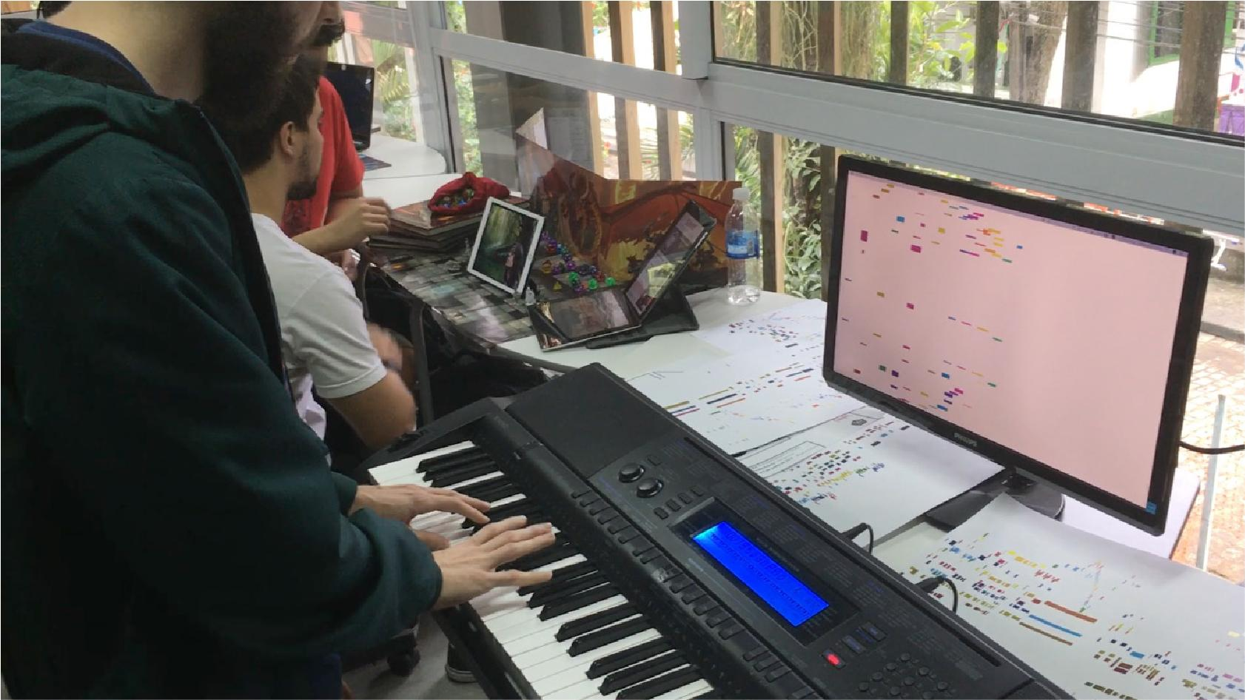
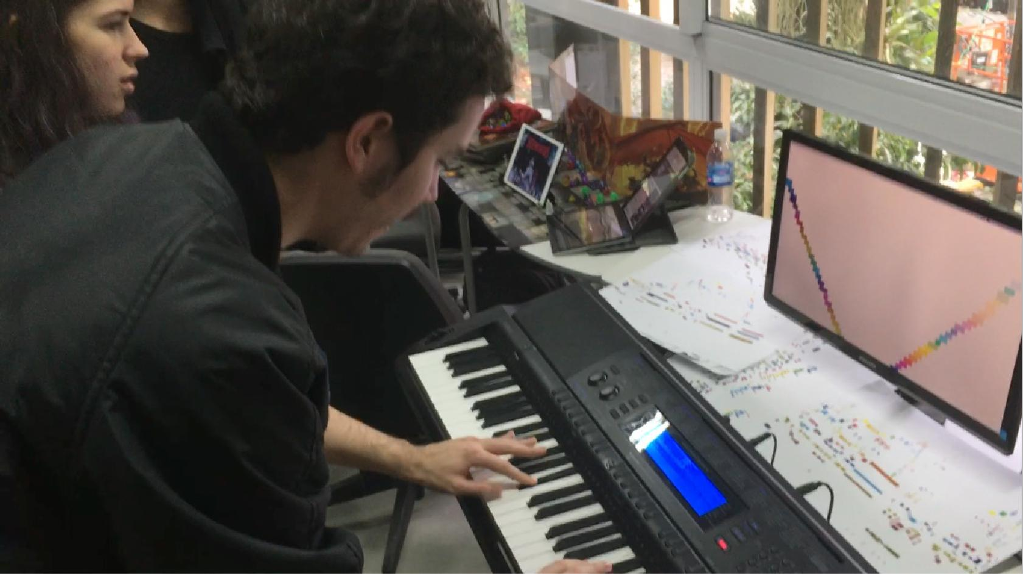
Mateus Da Silva - Semana Design Esdi 2019

Slide 47
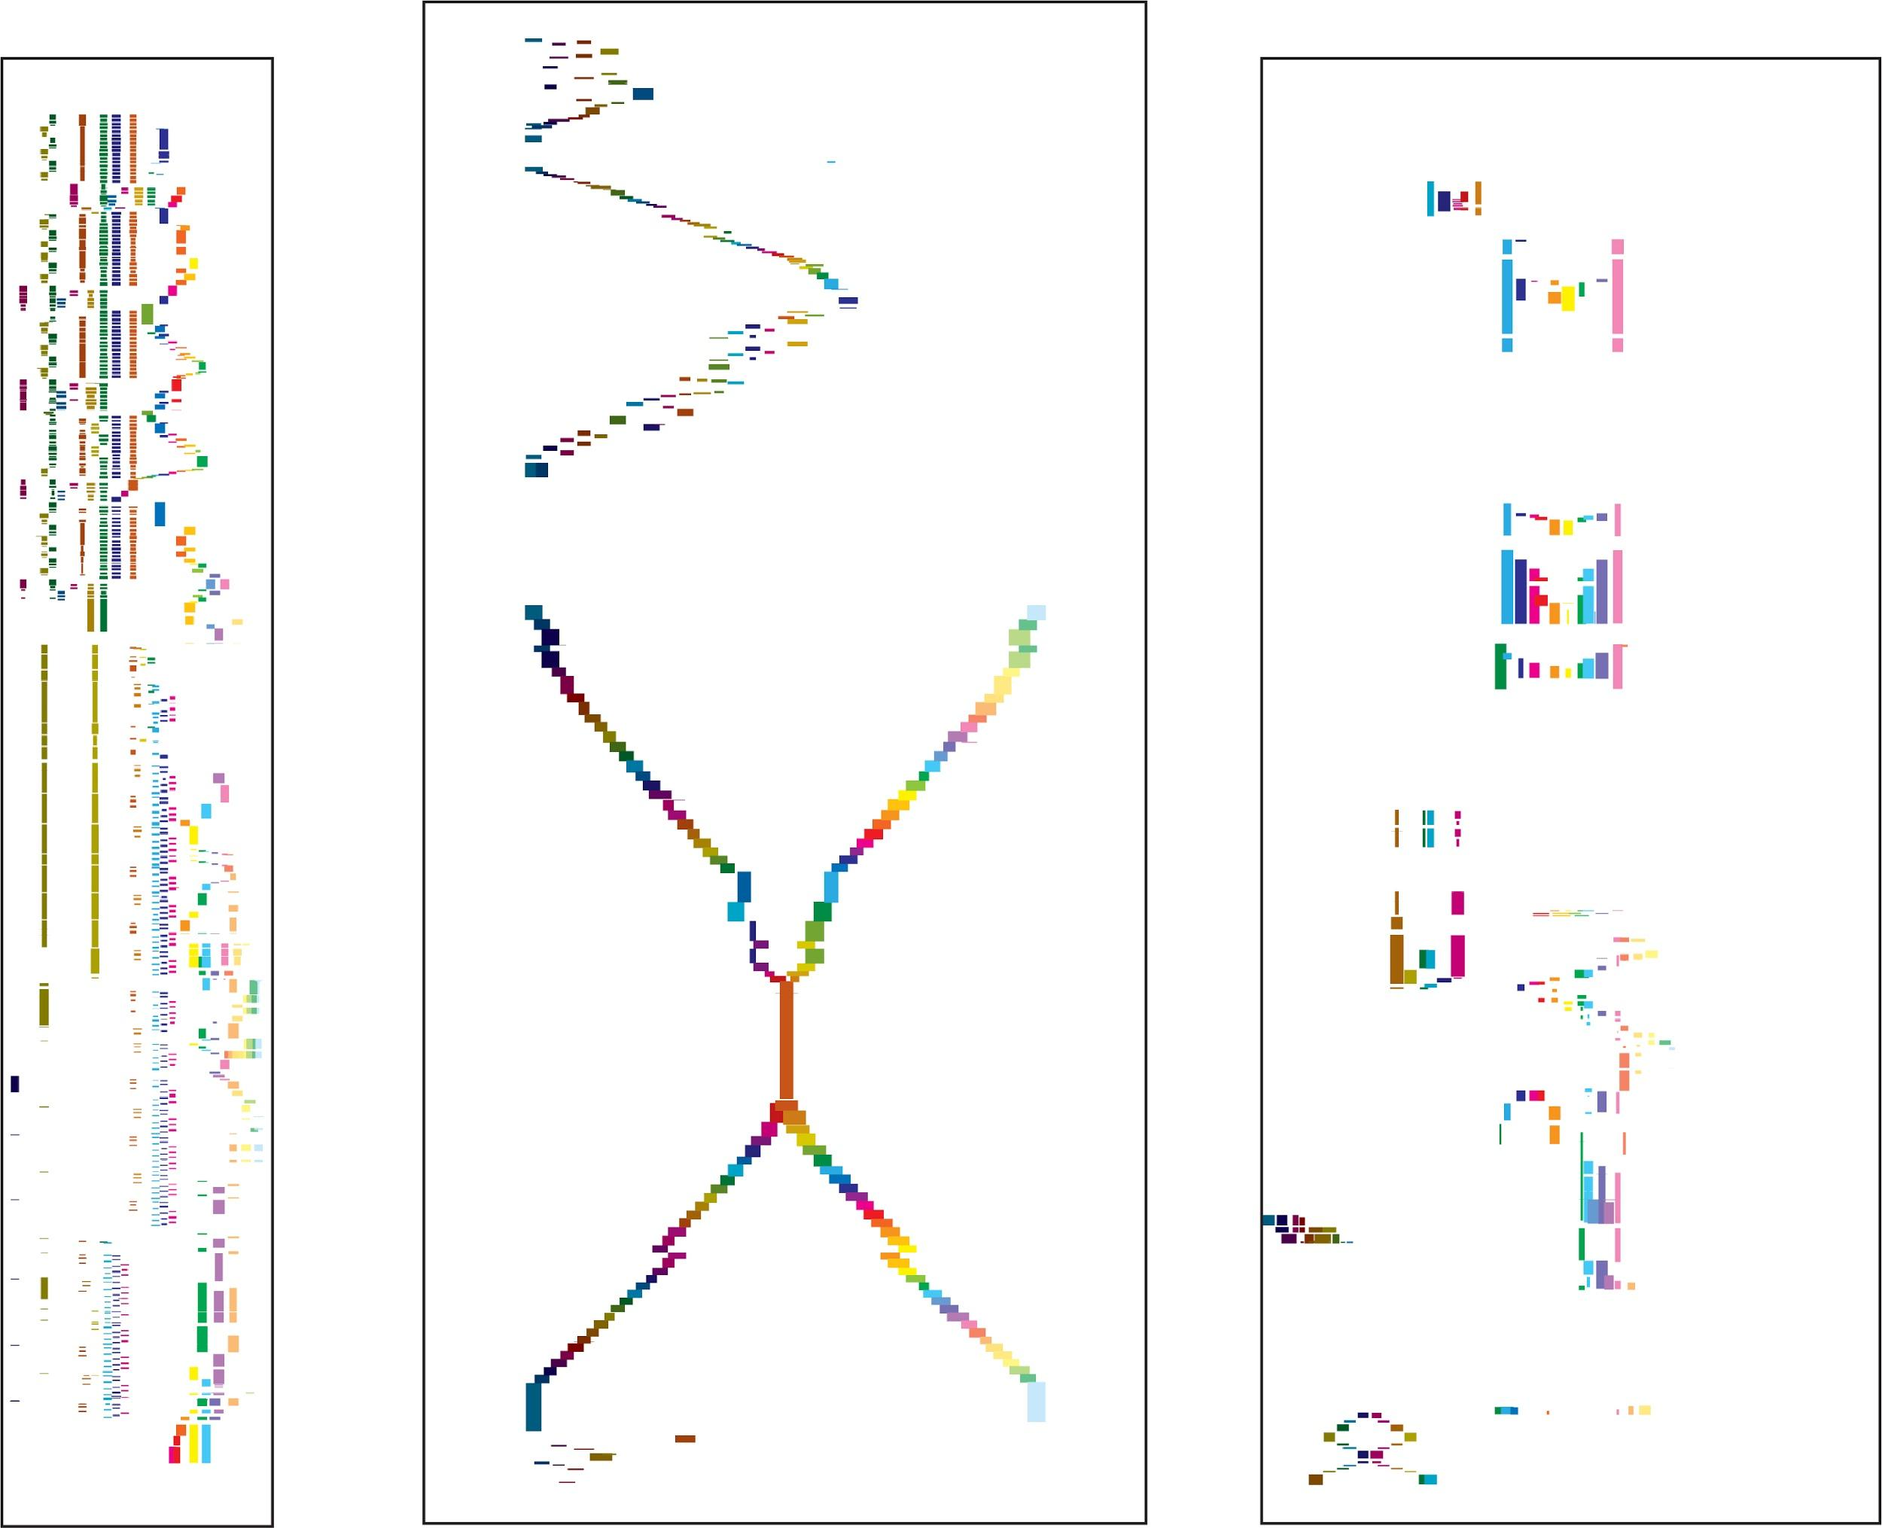

Slide 48
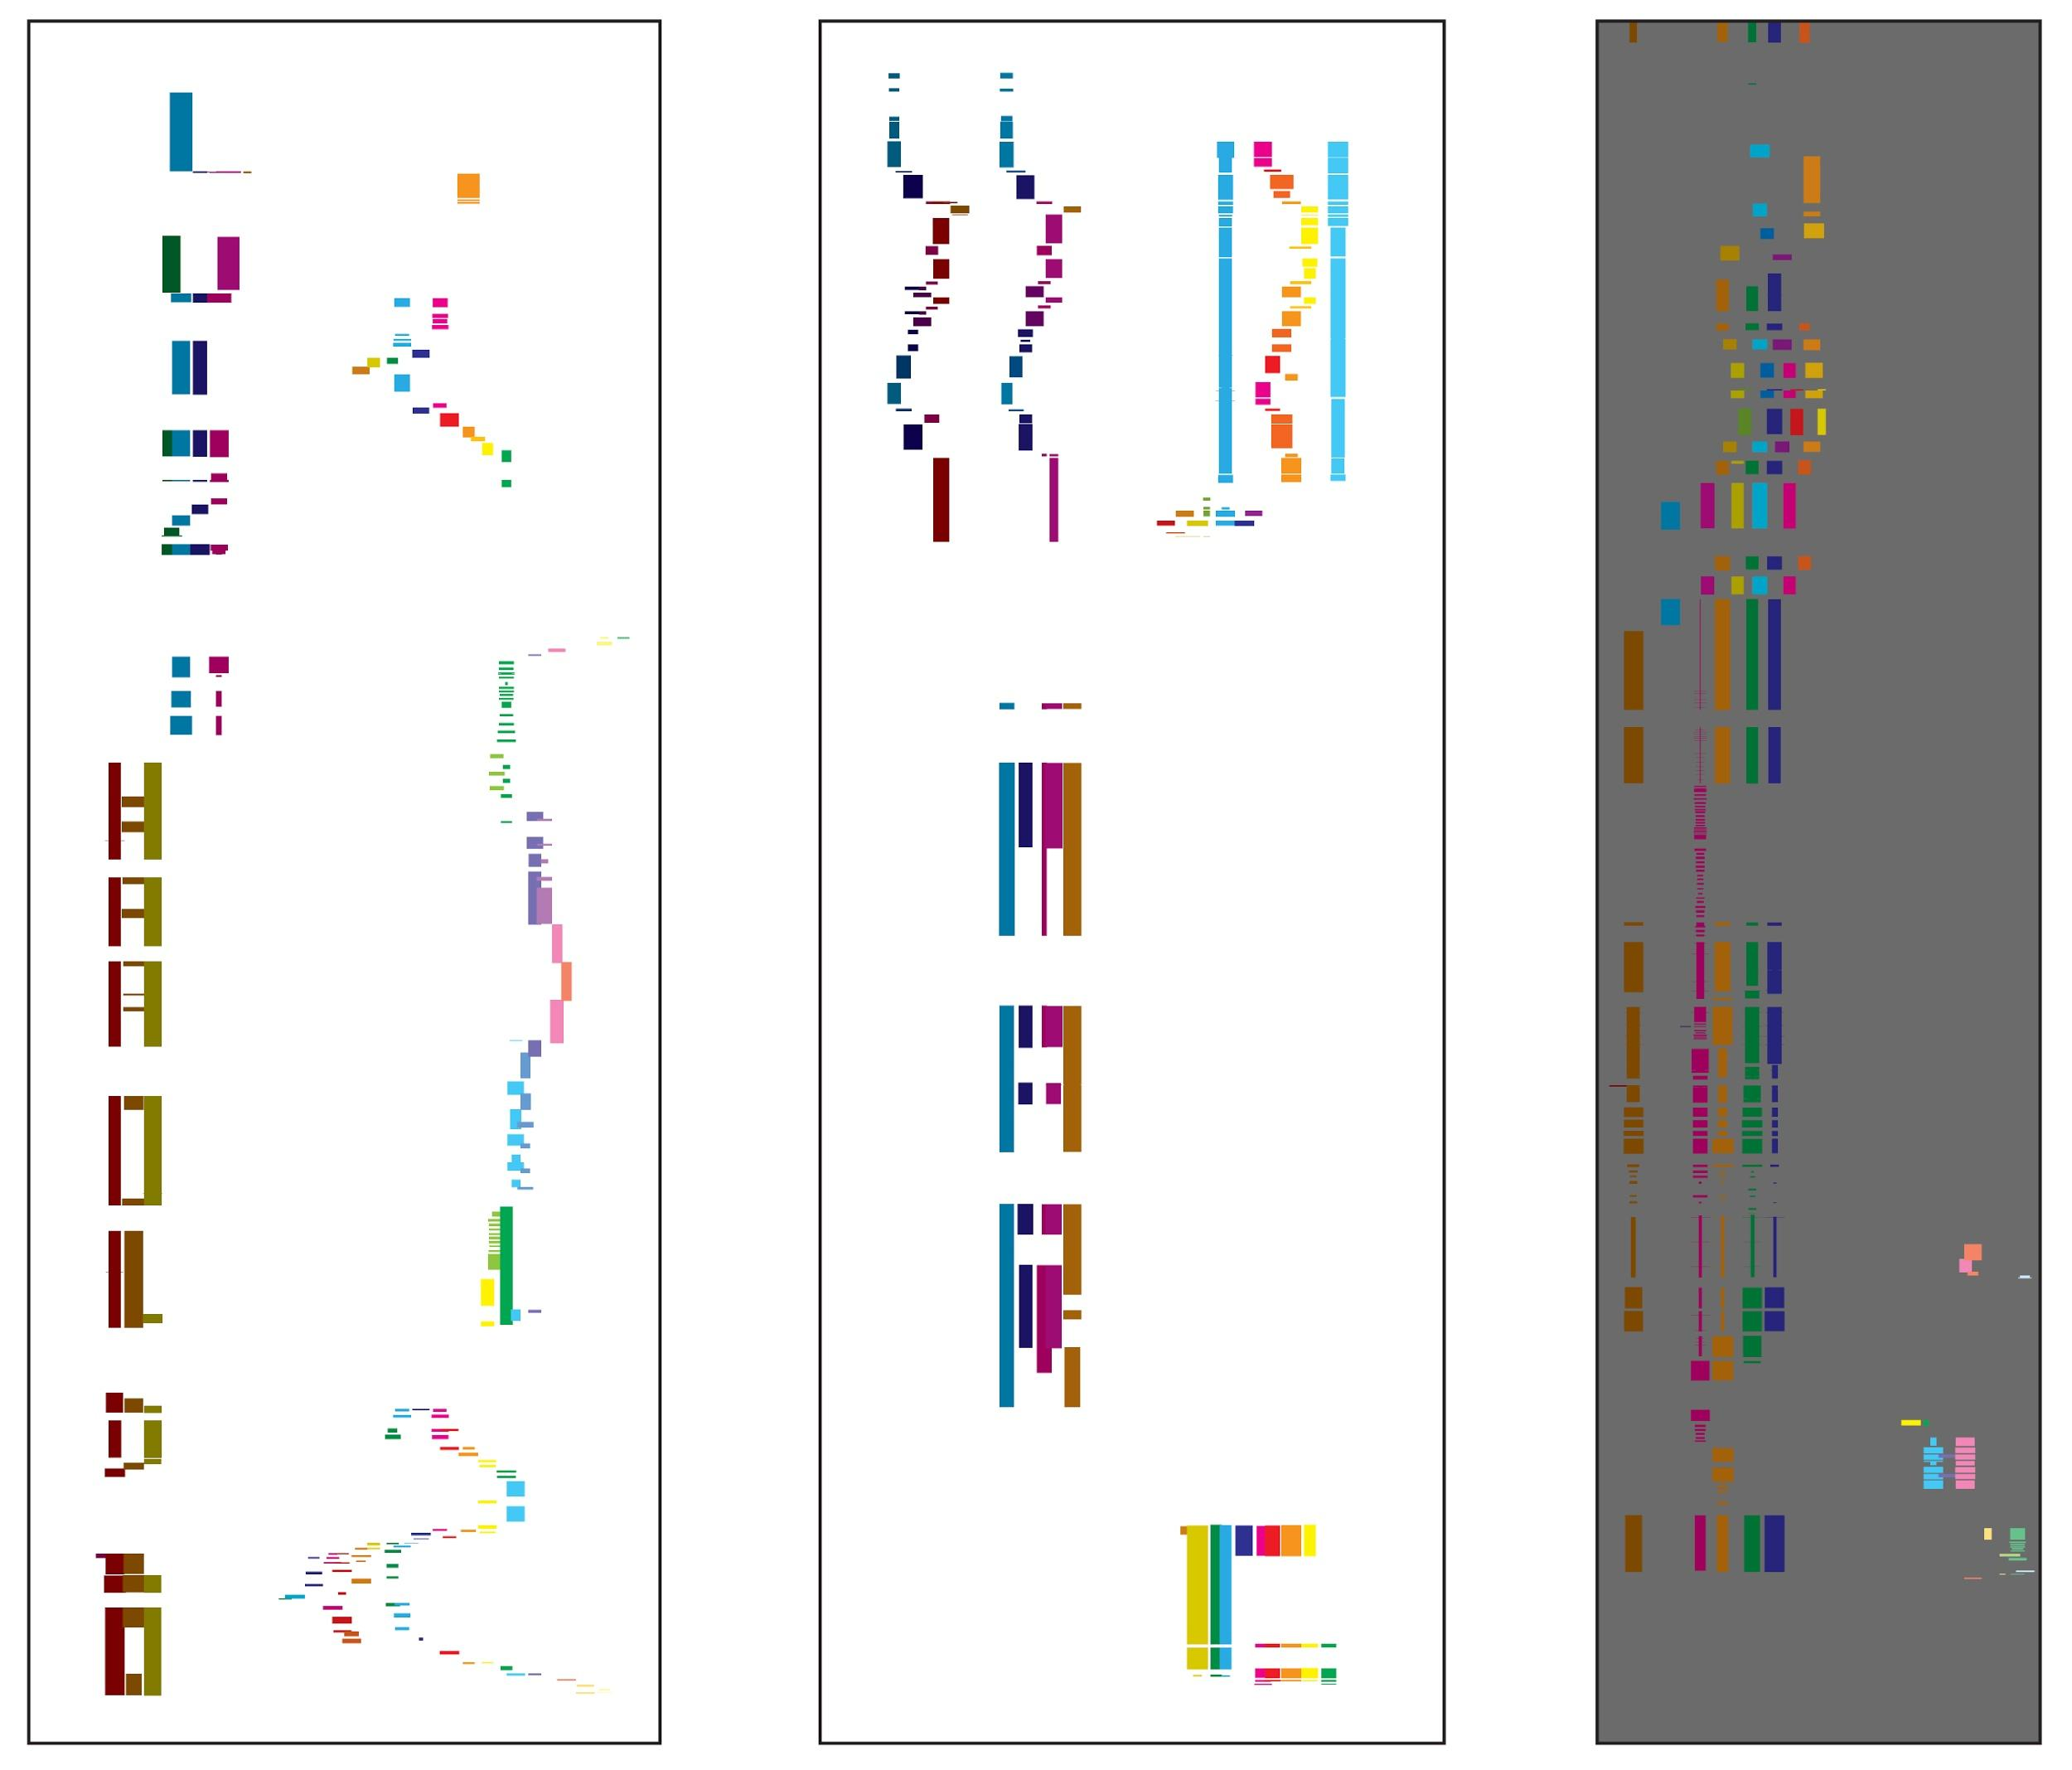

Slide 49
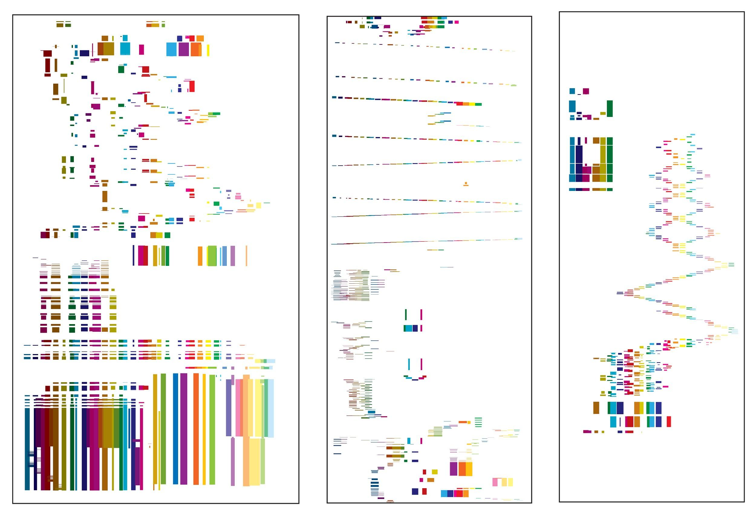

Slide 50
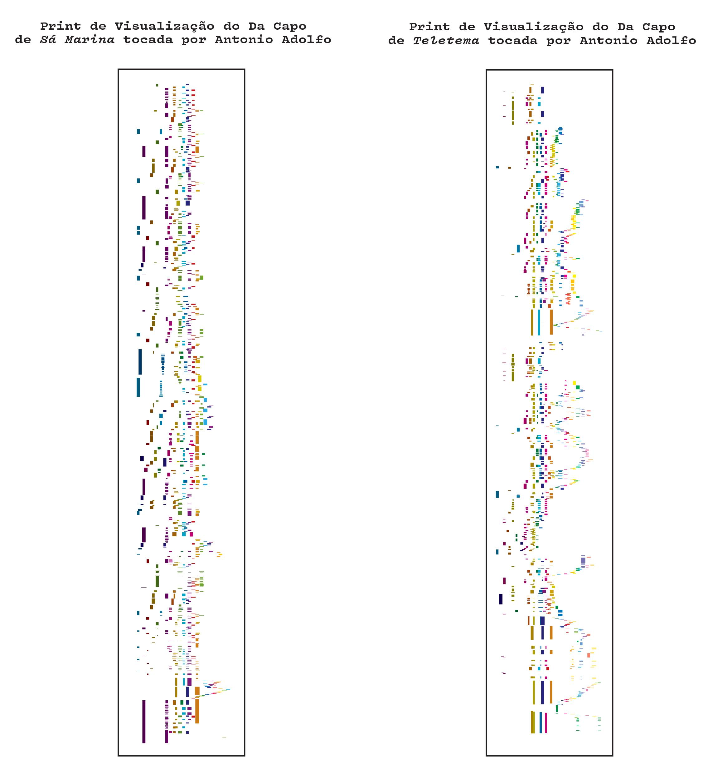
Mateus Da Silva - Semana Design Esdi 2019

Slide 51

Disponibilidade do software
Código aberto
https://github.com/mattmatize/DaCapo
Mateus Da Silva - Semana Design Esdi 2019

Slide 52
Agradecimentos
🙏
Mateus Da Silva - Semana Design Esdi 2019
Notes:
Minha família Professor João Bonelli Professor Werther Azevedo Professora Joy Till Professor Leonardo Cardarelli e todos os professores do curso de design. Haroldo Olivieri Professor Celso Wilmer, Felix Faire, Laia Clos, Wassily Kandinsky, e todos os autores referenciados. Antonio Adolfo Todos os meus amigos, pelos testes, carinho e grande ajuda.

Slide 53




@mattmatize
Perguntas?
Vamos conversar!
Mateus Da Silva - Semana Design Esdi 2019

